Slide 1
NORJA
MAR-C1013 – Nykyajan maisema-arkkitehtuuri
Ihmisen johdattaminen luontoon & luonnonmaiseman vaikutus kaupunkitilassa
Katri Halkonen, Kaisla Koskela, Salla Vapaavuori

Slide 2
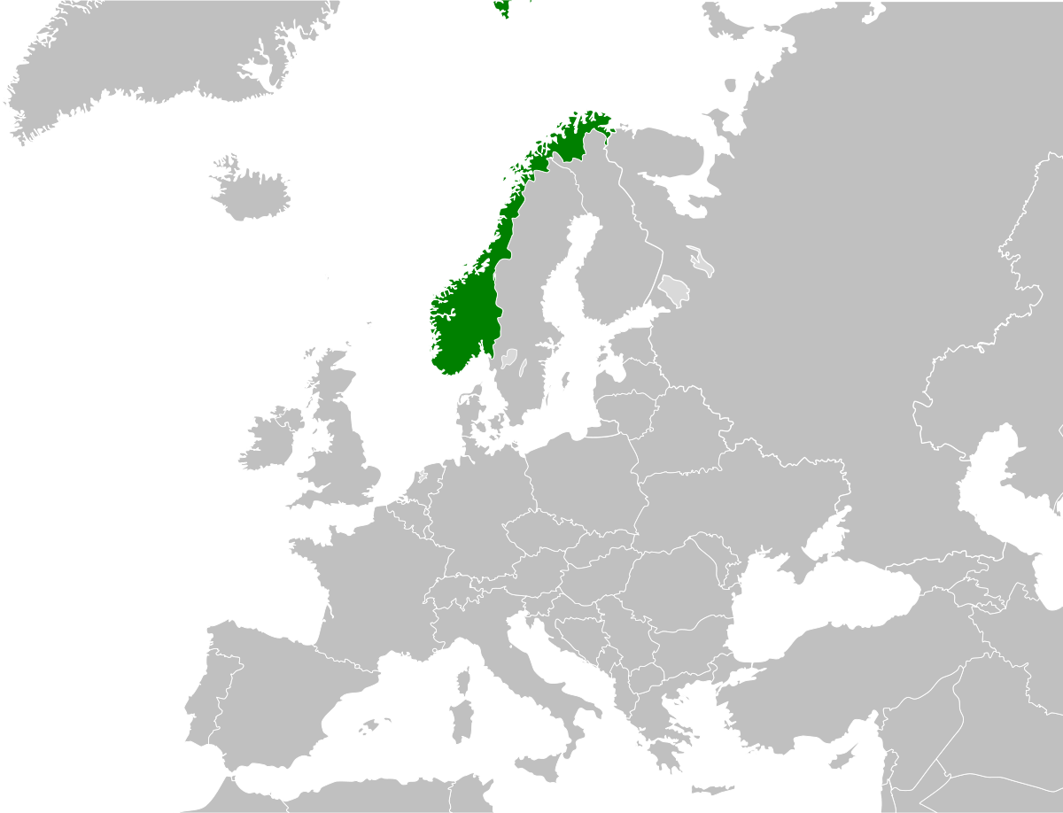
Yleistietoa
Norja sijaitsee Euroopassa, mutta ei ole EU:n jäsen.
Asukasluku on noin 5,3 miljoonaa. Noin 1,2 miljoonaa asuu pääkaupunkiseudulla.
Norja koostuu suurista tunturi-, metsä- ja ylänköalueista sekä pitkästä rantaviivasta. Maisemaa hallitsee Huippuvuoret.
Norjassa vallitsee lauhkea meri-ilmasto.
Norjassa perustettiin Euroopan ensimmäinen akateeminen maisema-arkkitehtuurin koulutusohjelma vuonna 1921.
Oslo

Slide 3
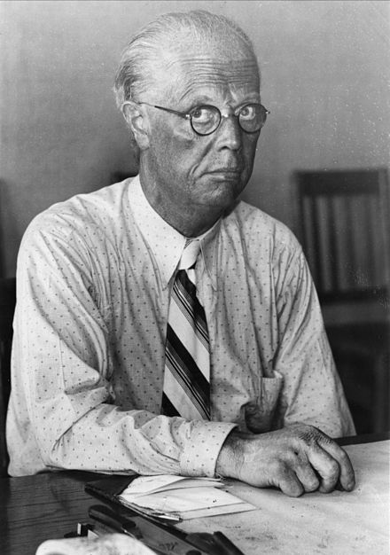
Marius Røhne
(1883–1966)
Maisema-arkkitehtuurin läpimurto vuonna 1913, perusti maan ensimmäisen puutarha-arkkitehtitoimiston Kristianiaan.
Kouluttautui Norjan biotieteellisestä yliopistossa.
Työskenteli Oslon ensimmäisenä kaupunginpuutarhurina ja toimi tehtävässä vuosina 1916–1948.
Vahva vaikutus Oslon kaupunkimaiseman kehitykseen.
Korosti puistojen ja kasvillisuuden merkitystä hyvinvoinnille ja kansanterveydelle.
Yhdisti Oslon keskustan kaupungin ympäröiviin metsäalueisiin ja loi vihreän luonnonkäytävien ja puistojen verkoston.

Slide 4
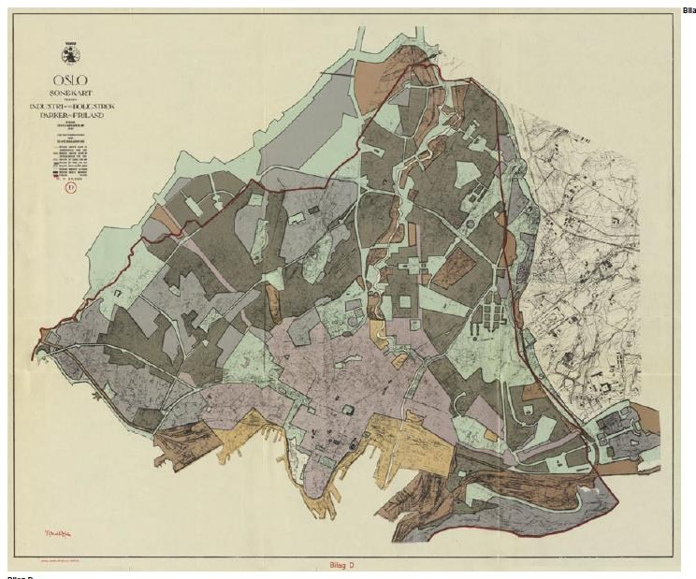
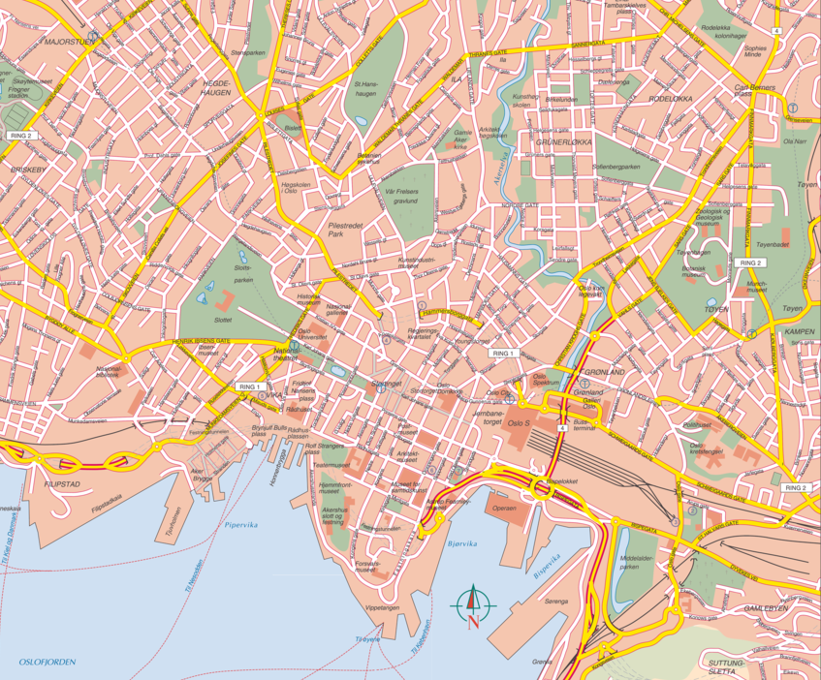
Røhnen puistosuunnitelma esiteltiin arkkitehti Harald Haldin vuonna 1929 laatimassa Oslon yleissuunnitelmassa.
Oslon ympäristö ja viheralueet nykypäivänä.

Slide 5
Historia
Puutarha-arkkitehtuuri
Maisema-arkkitehtuuri
1913
1921
1930
1950
1960
1980 - 2000
Marius Røhnen läpimurto
Koulutusohjelma maatalousopistossa
- Olav L. Moen
Funktionalismi
Terveellinen ja vihreä ympäristö
Vesivoiman kehitys
Hallinto- ja liikerakennuksien ulkotilojen rakentaminen
Maiseman analysointi Ekologisuus ja luontoarvot
Liikenne ja sen ratkaisut
Viheralueiden hoito
Lainsäädäntö
Notes:
1913: Katso edellinen dia.
1921: Koulutusohjelman perustaminen. Olav L. Moen oli Norjan ensimmäinen maisema-arkkitehtuurin professori maatalousopistossa. Korosti viheralueiden tärkeyttä viihtyisyyden ja hyvinvoinnin lähteenä. 1900-luvun alussa keskityttiin enemmän rakennuksien viihtyisyyteen ja Moen halusi painottaa, että myös piha-alueet ovat yhtä olennaisia viihtyisän asuinalueen luomisessa.
1930: Funktionalismin aikakausi, vihreyttä arvosettiin ja ideologia toimi hyvin käsi kädessä Moenin ajatusten kanssa.
1950-60: Norjan yhteiskunnan hurja kehitys, vesivoimaloiden perustaminen ja niiden tuottamat ympäristöhaasteet. Lisäksi rakennettiin suuria liikerakennuksia, joiden ympäristöjä ja toimintoja suunnittelivat maisema-arkkitehdit. Maisema-arkkitehtuuri teknologisoitui kehityksen myötä.
1980-> Maisema-arkkitehtuurin ala syvenee, aletaan analysoimaan maisemaa, pohtimaan ekologisuutta ja luonnon monimuotoisuutta, keksitään liikenneratkaisuja ja kehitetään viheralueita sekä säädetään lakeja maisema-arkkitehtuuriin.

Slide 6
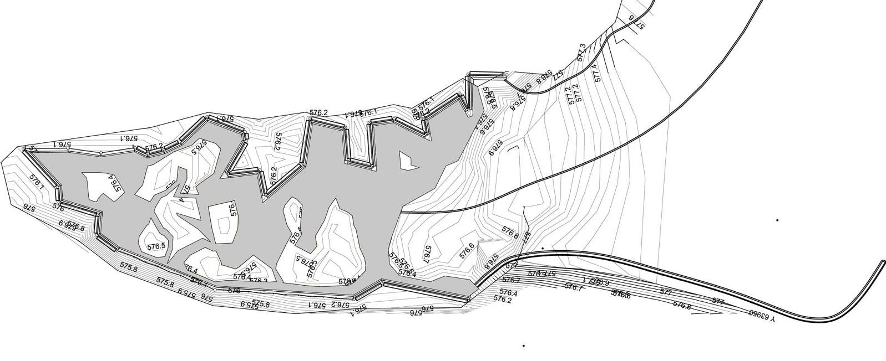
Videseter
Turisti reitti / näköalapaikka
Valmistunut vuonna 1997
Suunnittelijana toimi Maisema-arkkitehtitoimisto Jensen & Skodvin
Rakennettu, jotta Videseterin vesiputouksia pääsee katsomaan turvallisemmin.
Paikalla ollut aikaisemminkin kaiteet, mutta lumivyöryt olivat tuhonneet ne monta kertaa.
Sijainti: Stryn, Norja
Koko: 55 m2
Hinta: 50 000 –200 000e

Slide 7
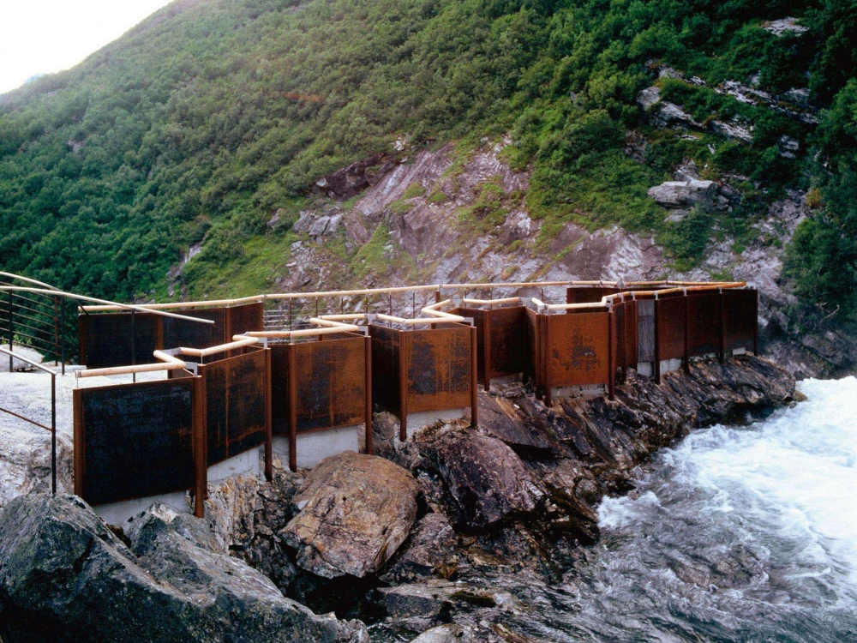
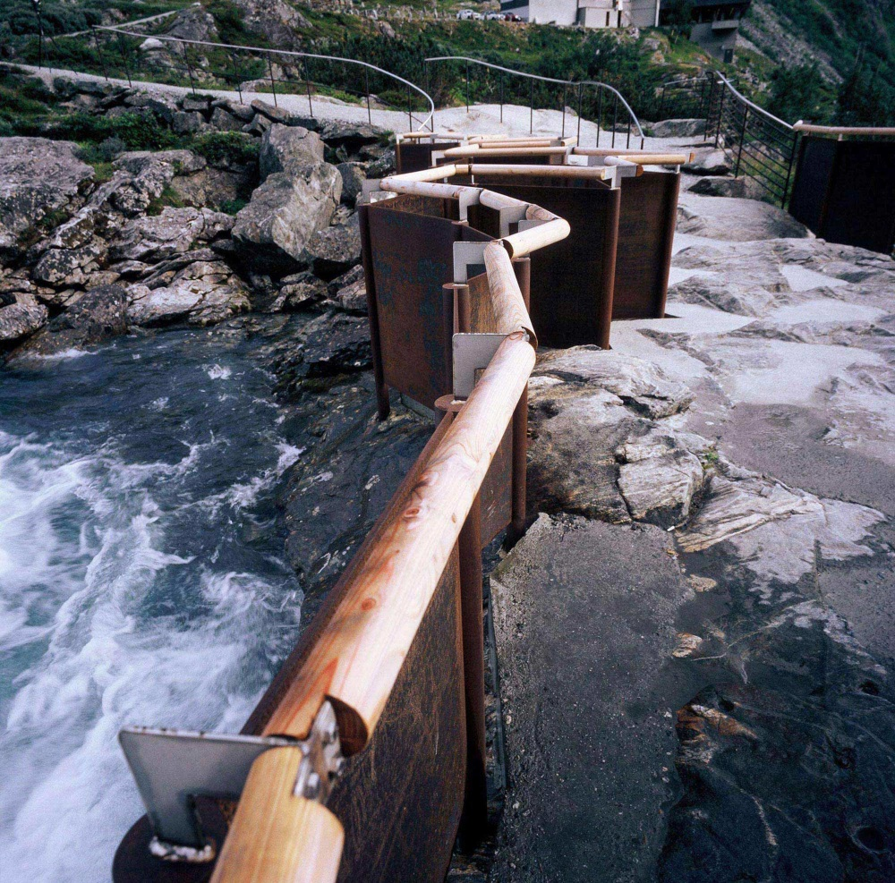
Notes:
Turisti reitti / näköalapaikka
Valmistunut vuonna 1997
Suunnittelija Maisema-arkkitehtitoimisto Jensen & Skodvin
Videseter vesiputousten katsomispaikka
Lumivyöryt tuhonnut aikaisemmat kaiteet
Materiaalit: kaiteet 90mm välein olevasta terästangosta, teräslevyt osassa aitoja, pohja tasattu betonilla
Aidat tehty paikan päällä kallion muotojen mukaan
Sijainti: Stryn, Norja
Koko: 55 m2
Hinta: 50 000 – 200 000 e

Slide 8
Ørnesvingen
Näköalapaikka
Valmistunut vuonna 2005
Suunnitelijana toimi 3RW Arkitekter sekä Smedsvig Landskap As, May Elin Eikaas Bjer
Osana "Kansalliset turistireitit" hanketta
Avaa näkymän Geirangerin vuonoon, joka on saanut Unescon perintökohde tittelin
Sijainti: Geiranger, Norja
Koko: 530 m2 sekä kulkureitit

Slide 9
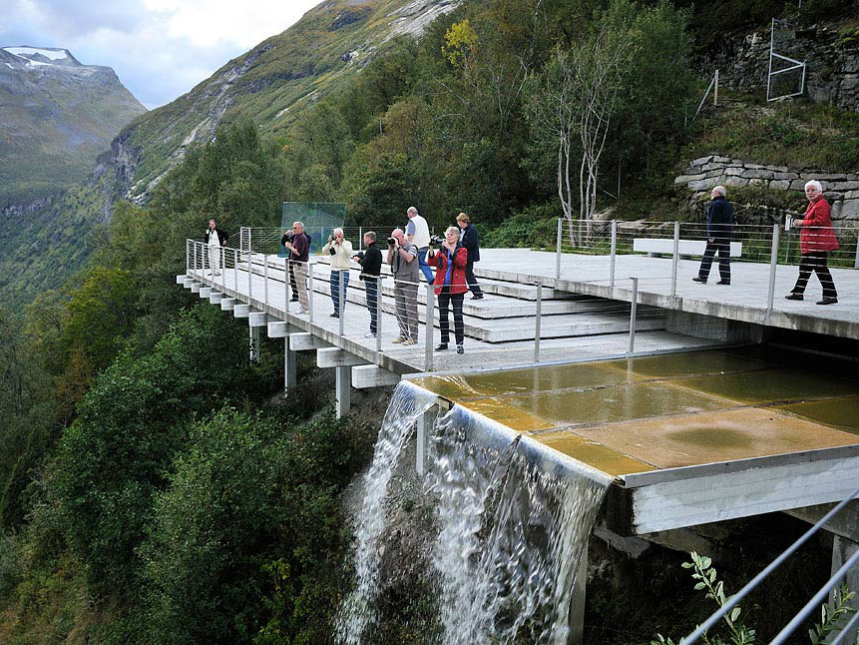
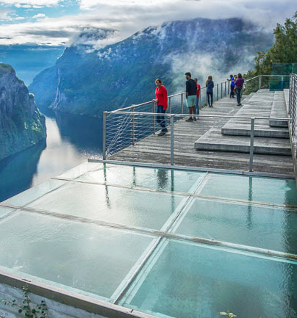
Notes:
Näköalapaikka
Valmistunut vuonna 2005
Suunnitelija 3RW Arkitekter sekä Smedsvig Landskap As, May Elin Eikaas Bjer
Osana "Kansalliset turistireitit" hanketta
Avaa näkymän Geirangerin vuonoon, joka on saanut Unescon perintökohde tittelin
Sijainti: Geiranger, Norja
Koko: 530 m2
Materiaalit: Betonilaatta, paikanpäällä valettu, pinnassa erilaisia tekstuureja, jotka ovat saaneet inspiraation ympäröivästä luonnosta.
Joen vesi ohjattu keltaisen lasin päältä, luo miellyttävän äänimaiseman
Näköalan vaakasuunta otettu vuonon muodosta ja vastakohtana vuoristo

Slide 10
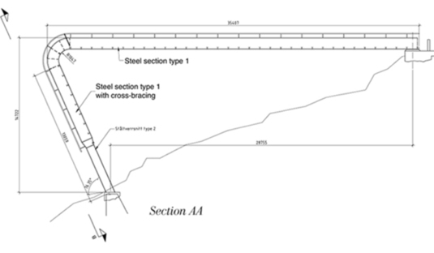
Aurland Lookout
Turistireitti / näköalapaikka​
Valmistunut vuonna 2005​
Suunnittelijana toimi Todd Saunders & Tommie Wilhelmsen ​
Osana "Kansalliset turistireitit" hanketta​
650 m Aurlandin vuonon yläpuolella​
​
Sijainti: Aurland, Norja​
Koko: 120 m2 ​

Slide 11
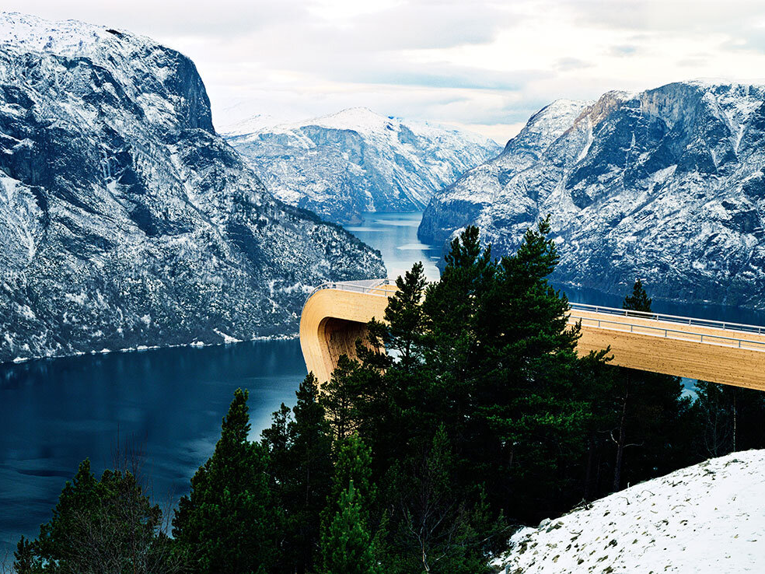
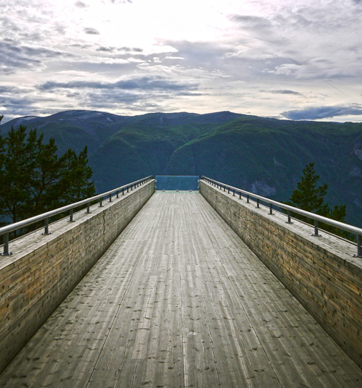
Notes:
Turisti reitti / näköalapaikka
Valmistunut vuonna 2005
Suunnittelijana toimi Todd Saunders & Tommie Wilhelmsen
Voittivat suunnittelukilpailun vuonna 2002
Osana "Kansalliset turistireitit" hanketta
650 m Aurlandin vuonon yläpuolella
Sijainti: Aurland, Norja
Koko: 120 m2
Näkötasanne on 31 m x 3,3m
Valmistettu teräksestä, joka on vuorattu männyllä

Slide 12
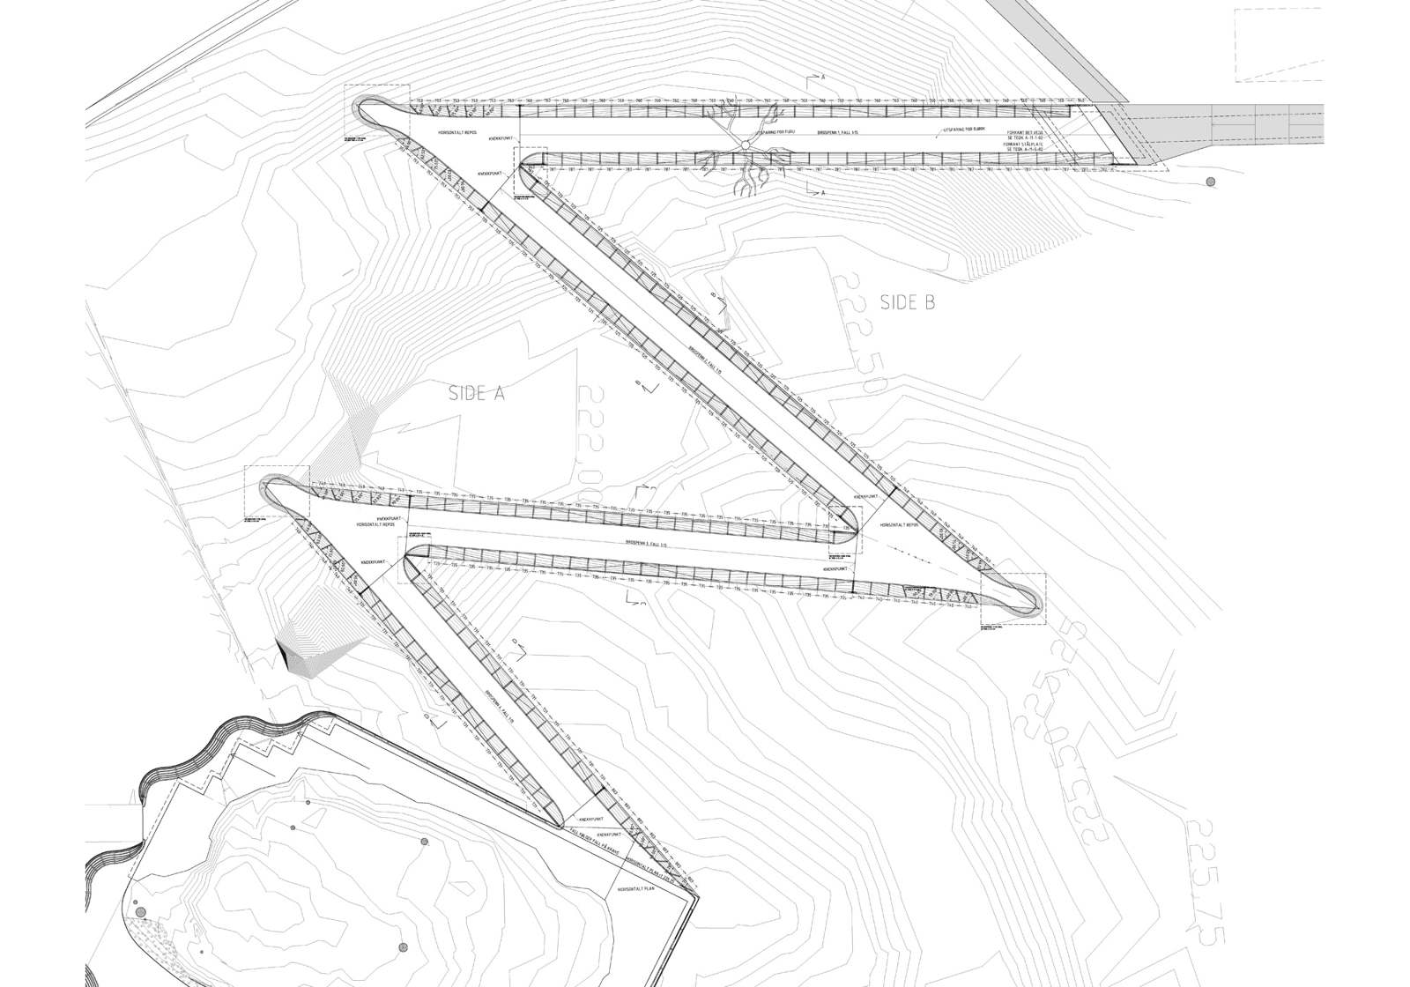
Gudbrandsjuvet
Turistireitti
Valmistunut vuonna 2007
Suunnittelijana toimi Maisema-arkkitehtitoimisto Jensen & Skodvin
Rakennettu, jotta vesiputouksien ja koskien näkeminen olisi turvallisempaa ja helpommin saavutettavissa.
Sijainti: Gronning, Norja
Koko: 350 m2
Hinta: 1 000 000 e

Slide 13
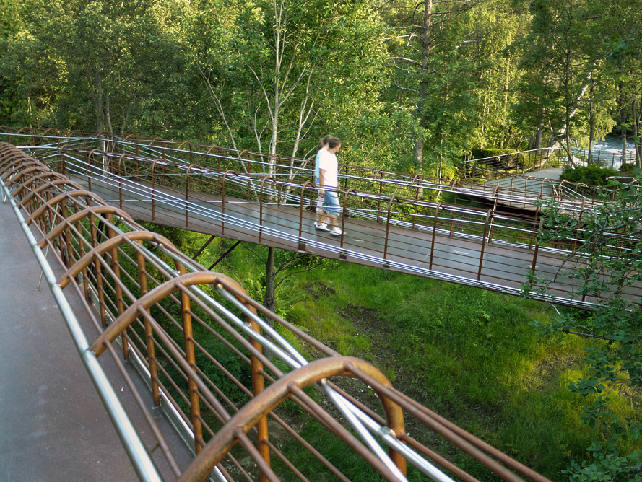
Notes:
Nimi tulee sanoista Jumala, tuli ja rotko.
Turisti reitti
Valmistunut vuonna 2007
Maisema-arkkitehtitoimisto Jensen & Skodvin
Luo näkymän rotkoihin
Sijainti: Gronning, Norja
Koko: 350 m2
Hinta: 1 000 000 e
Täysin esteetön
Pääreitit 25 mm paksuisesta laserleikatusta teräslevystä
Kaiteet teräskaapelista, turvallisuus
Parkkipaikan viereinen terassinen rakenne on betonista

Slide 14
Dalsnibba Skywalk
Turistireitti / näköalapaikka
Valmistunut vuonna 2016
Suunnittelijana toimi Maisema-arkkitehtitoimisto Østengen & Bergo AS
Rakennettiin, jotta näköalapaikka olisi turvallisempi ja helposti autolla tavoitettavissa
Sijainti: Stranda, Norja
Alue: 7,82 hehtaaria
Hinta: 13 000 000 NOK

Slide 15
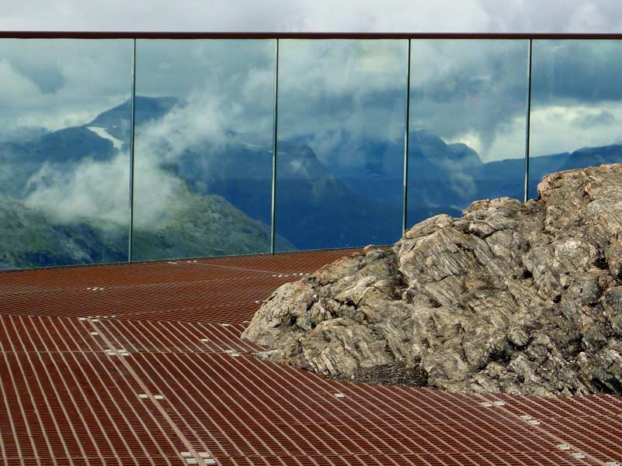
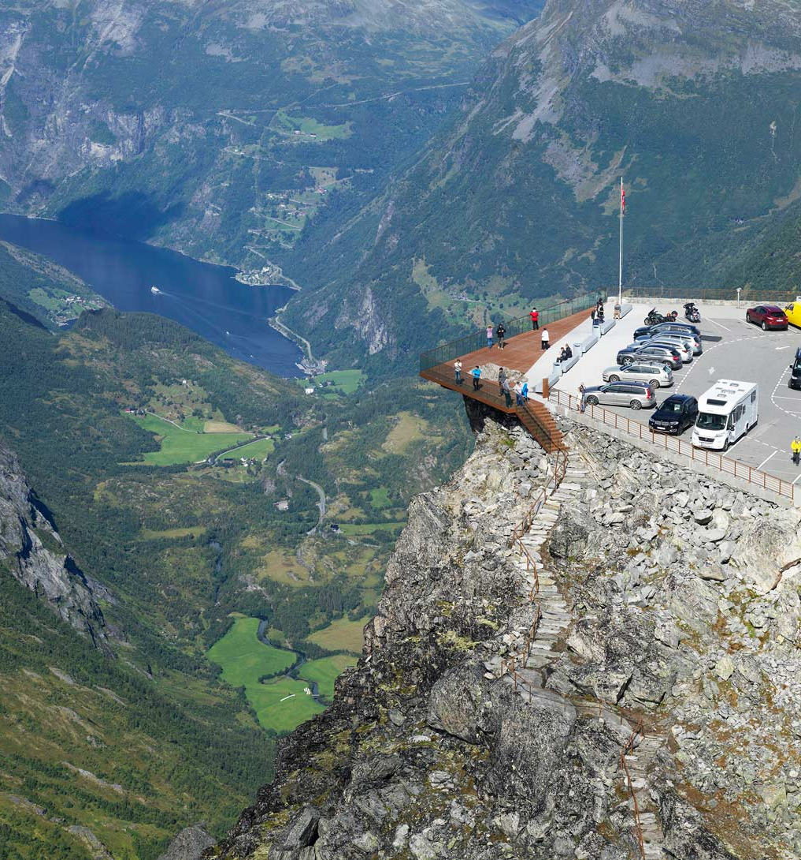
Notes:
Turisti reitti / näköalapaikka
Valmistunut vuonna 2016
Maisema-arkkitehtitoimisto Østengen & Bergo AS
näköalapaikka olisi turvallisempi ja helposti autolla tavoitettavissa
Sijainti: Stranda, Norja
Alue: 7,82 hehtaaria
Hinta: 13 000 000 NOK
Tasanteen alapuolella 500 metrin pudotus
Projektin tavoitteena oli löytää tasapaino olemassa olevan maiseman, hylätyn kulkureitin ja niiden suojelemisen vaativien tavoitteiden välille.
Pyritty säilyttämään luonnon omat muodot ja suojelemaan alueen herkkää kasvillisuutta.
Väri valittu maisemaan mukautuvaksi

Slide 16
Stovnertårnet
Maisemareitti / näköalapaikka / silta
Valmistunut vuonna 2017
Suunnittelijana toimi Maisema-arkkitehtitoimisto LINK Arkitektur Landskap
Osana Groruddalen projektia
Kohde on täysin esteetön
Koostuu 260 metrin kävelyreitistä ja levähdyspaikoista
Sijainti: Oslo, Norja
Koko: 2000 m2
Hinta: 24 000 000 NOK

Slide 17
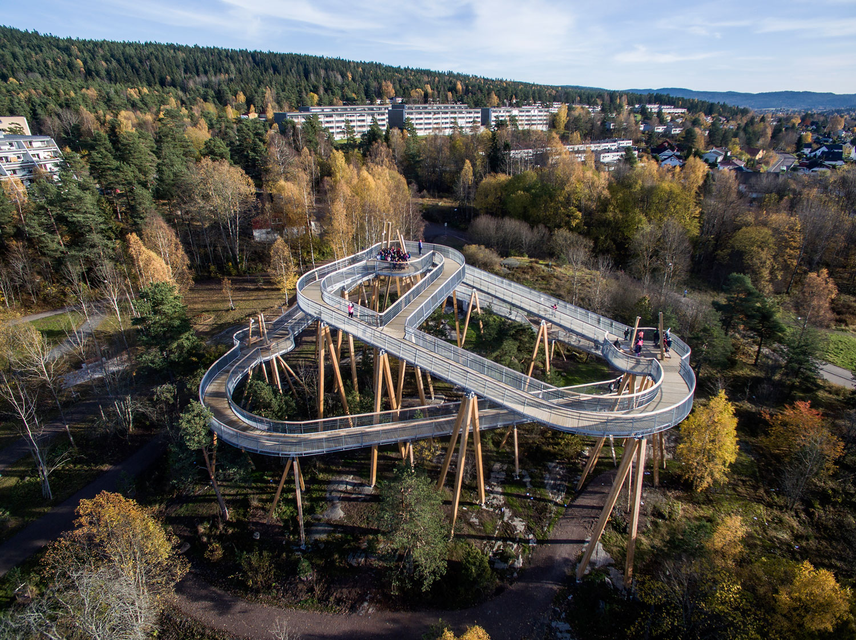
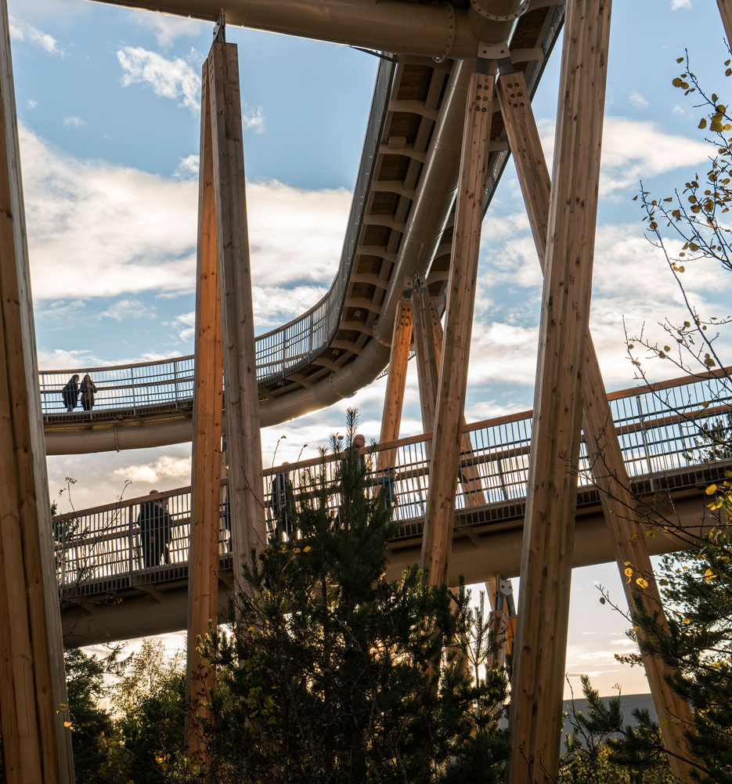
Notes:
Maisemareitti / näköalapaikka / silta
Valmistunut vuonna 2017
Suunnittelijana toimi Maisema-arkkitehtitoimisto LINK Arkitektur Landskap
Osana Groruddalen projektia, jonka tavoitteena on parantaa palveluita ja paikallisia ympäristöjä luoden taloudellisesti itsenäisempiä ja aktiivisempia asukkaita.
Kohde on täysin esteetön
Koostuu 260 metrin kävelyreitistä ja levähdyspaikoista, jotka muistuttavat linnunpesiä
Reitti suojattu 1,3m kaiteilla
Kantavien rakenteiden pylväät muistuttaa puita
Rakennettu niin, että on pyritty säilyttämään olemassa olevat puut ja kasvillisuus
Sijainti: Oslo, Norja
Koko: 2000 m2
Hinta: 24 000 000 NOK

Slide 18
Storberget
Näköalapaikka / levähdyspaikka
Valmistunut vuonna 2017
Suunnittelijana toimi Maisema-arkkitehtitoimisto Pushak
Osana "Kansalliset turistireitit" hanketta
Levähdyspaikalta aukeaa näkymä Revsbotnin vuonoon ja Barentsin mereen
Sijainti: Finnmark, Norja

Slide 19
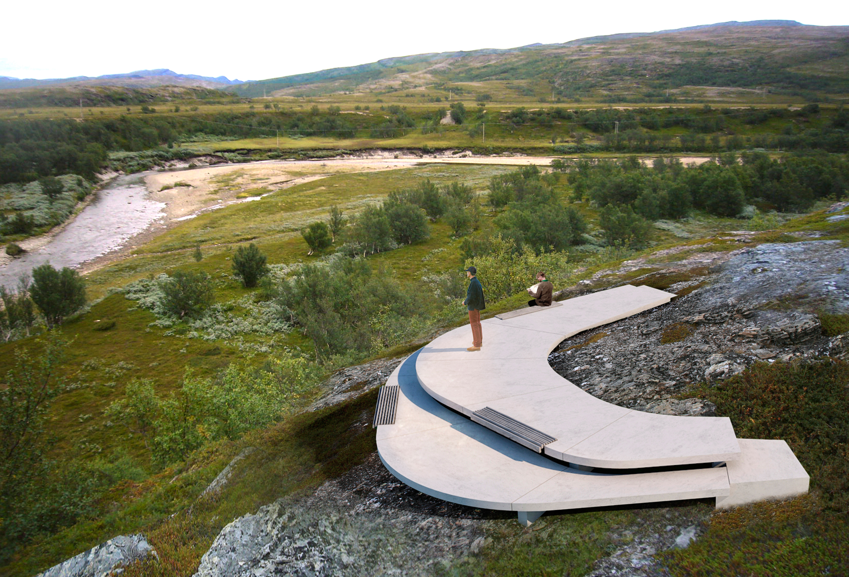
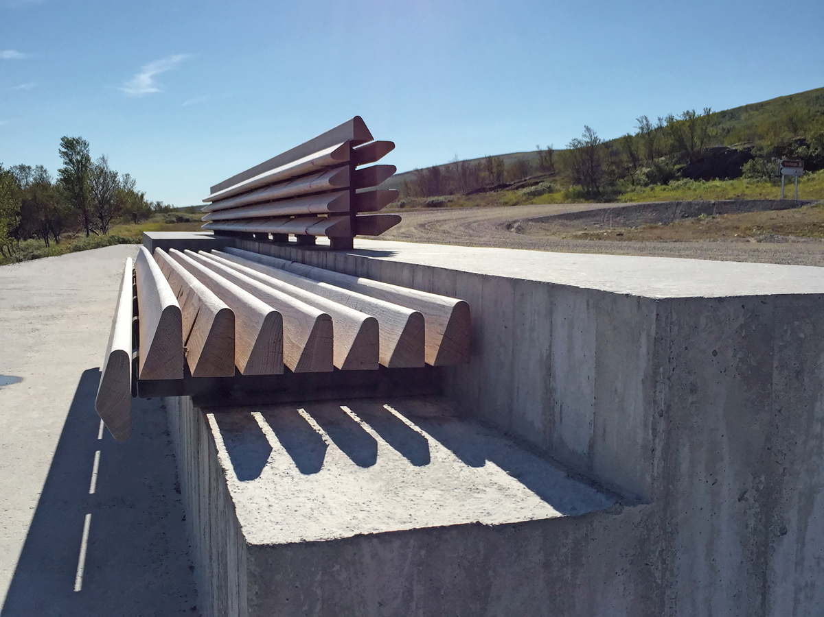
Notes:
Näköalapaikka / levähdyspaikka
Valmistunut vuonna 2017
Suunnittelijana toimi Maisema-arkkitehtitoimisto Pushak
Osana "Kansalliset turistireitit" hanketta
Levähdyspaikalta aukeaa näkymä Revsbotnin vuonoon ja Barentsin mereen
Materiaalit betonia ja tammea. Betoni on valettu paikan päällä
Koostuu kahdesta tasosta ja kolmesta penkistä
Sijaitsee autotien vieressä
Sijainti: Finnmark, Norja

Slide 20
Traelvikosen 2018-22 / Snøhetta
Levähdyspaikka: pääosassa vuorovesi, aika ja muutokset maisemassa
Osa Norjan tieviraston ”Norjan näköalareitit” -projektia: reitin varrella upeita luontokohteita, joita taide/design/arkkitehtuuri vahvistaa

Slide 21
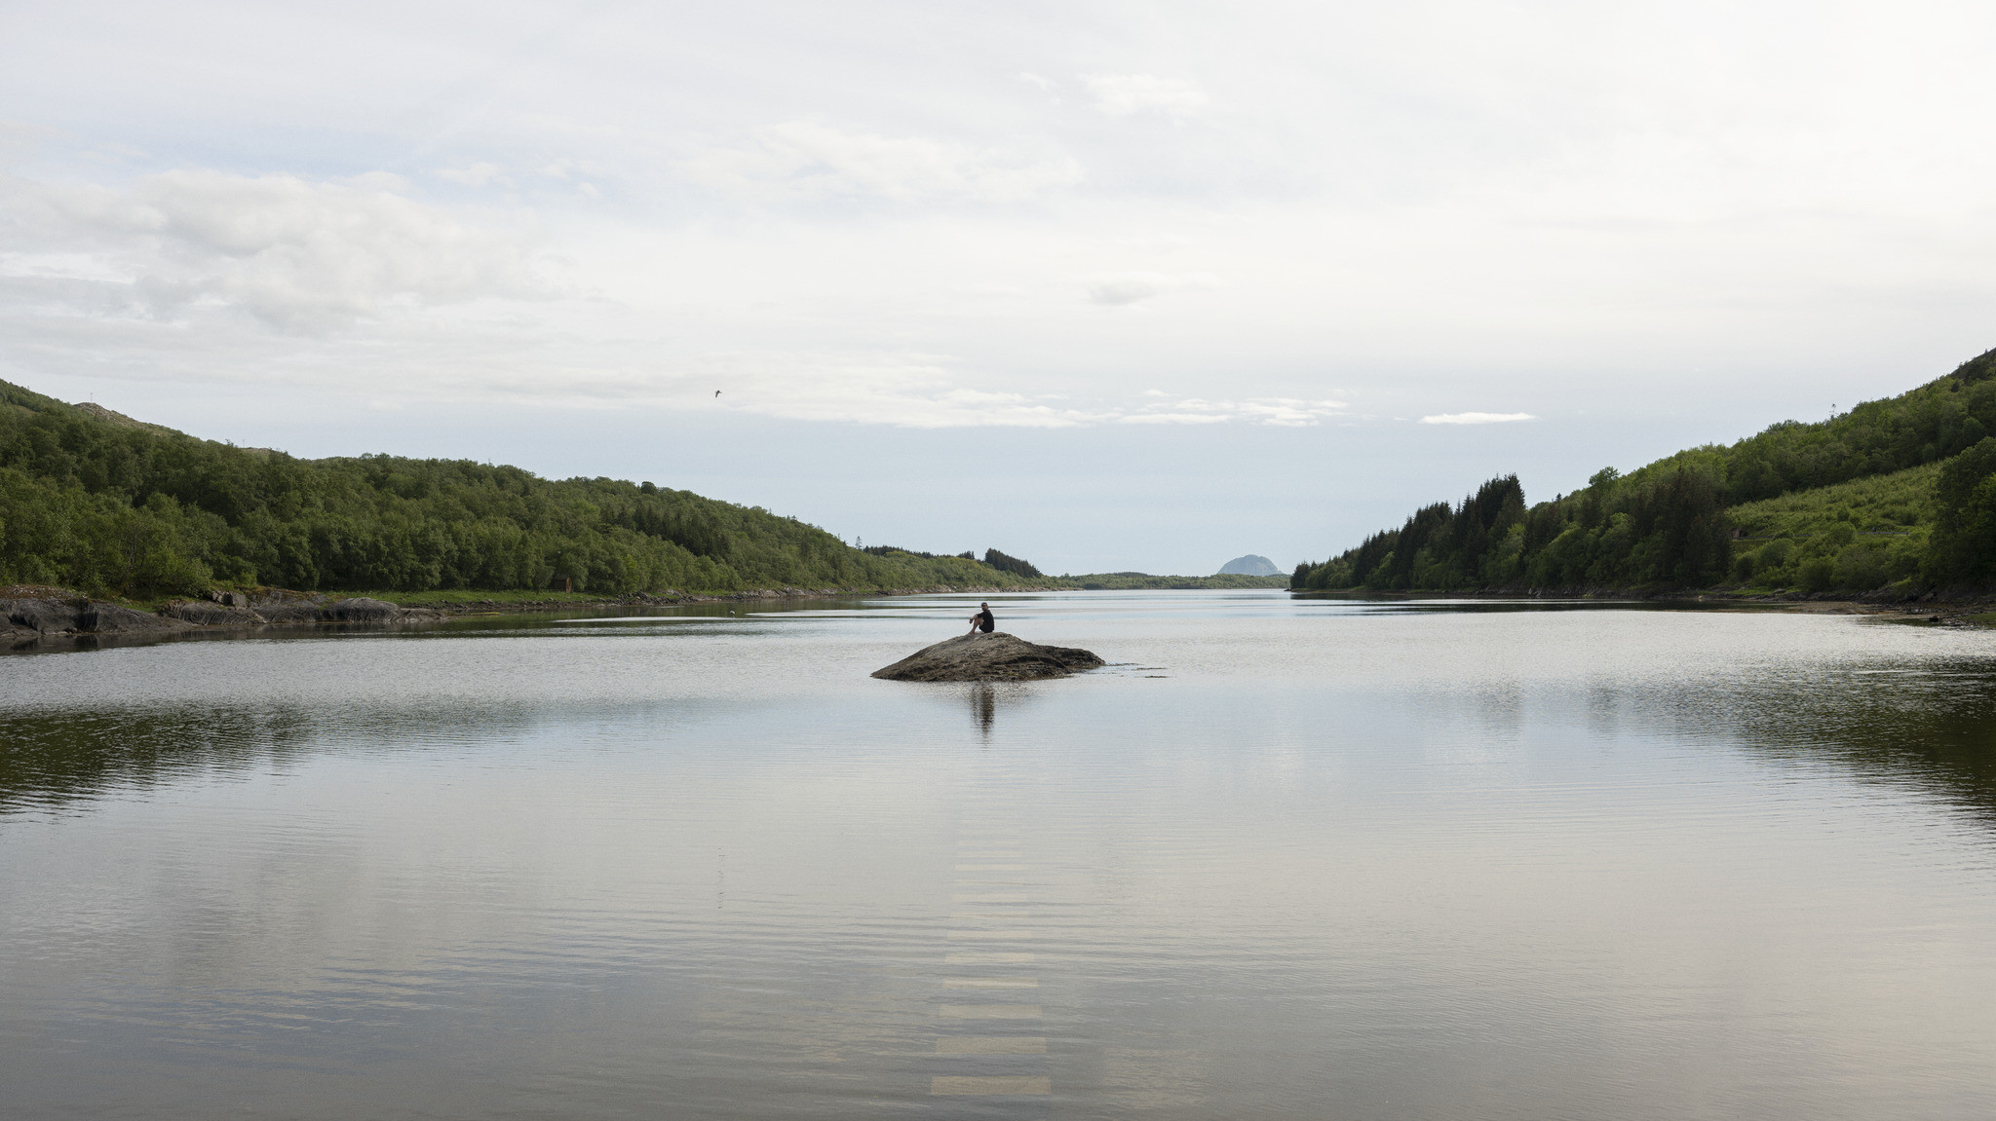
© Snøhetta
Notes:
· Vuonon sisäosassa joen suistoalueella, näkymä läheiselle vuorelle
· Matala suistoalue + suuri vuorovesivaihtelu -> dramaattisia muutoksia maisemassa
· ajatuksena: vierailija osa luontoa ja maisemaa

Slide 22
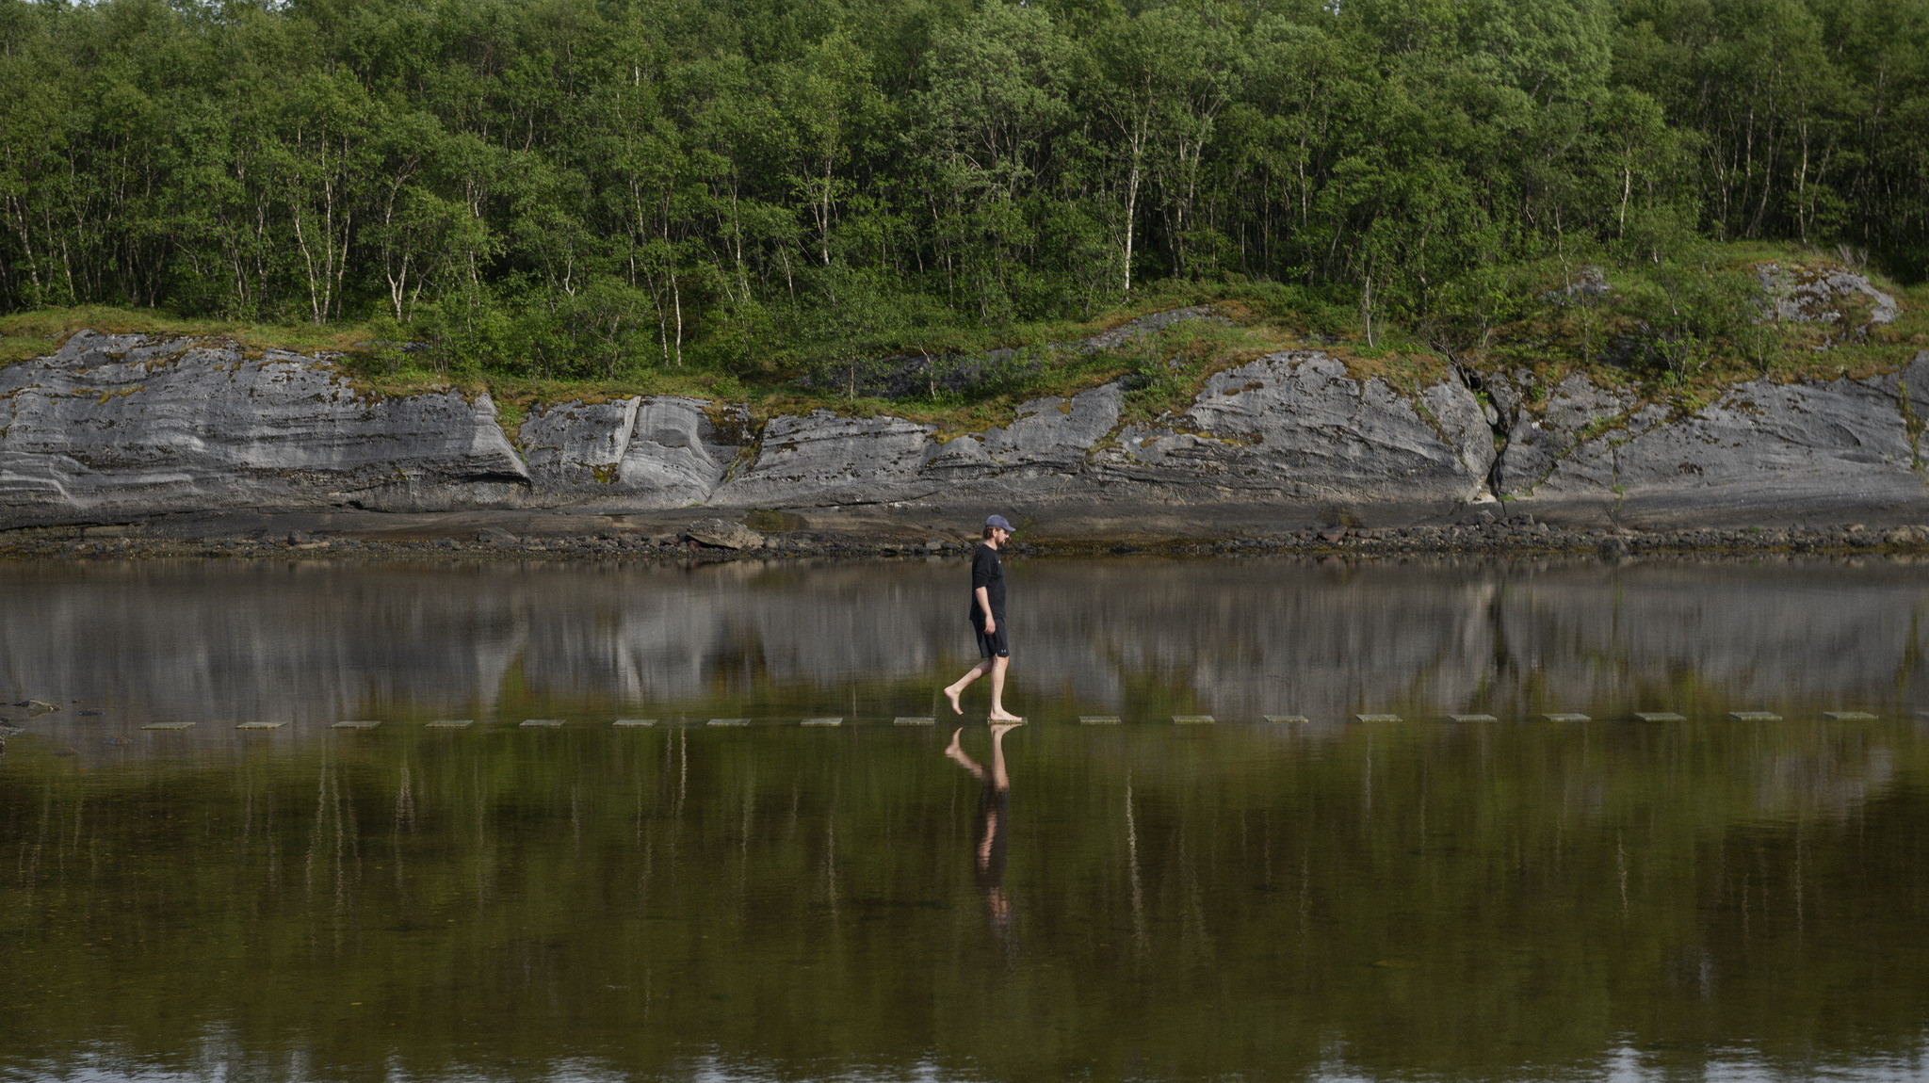
© Snøhetta
Notes:
· Minkälaista on kävellä veden päällä, olla maisemassa, odottaa vuoroveden muutosta luodolla istuen

Slide 23
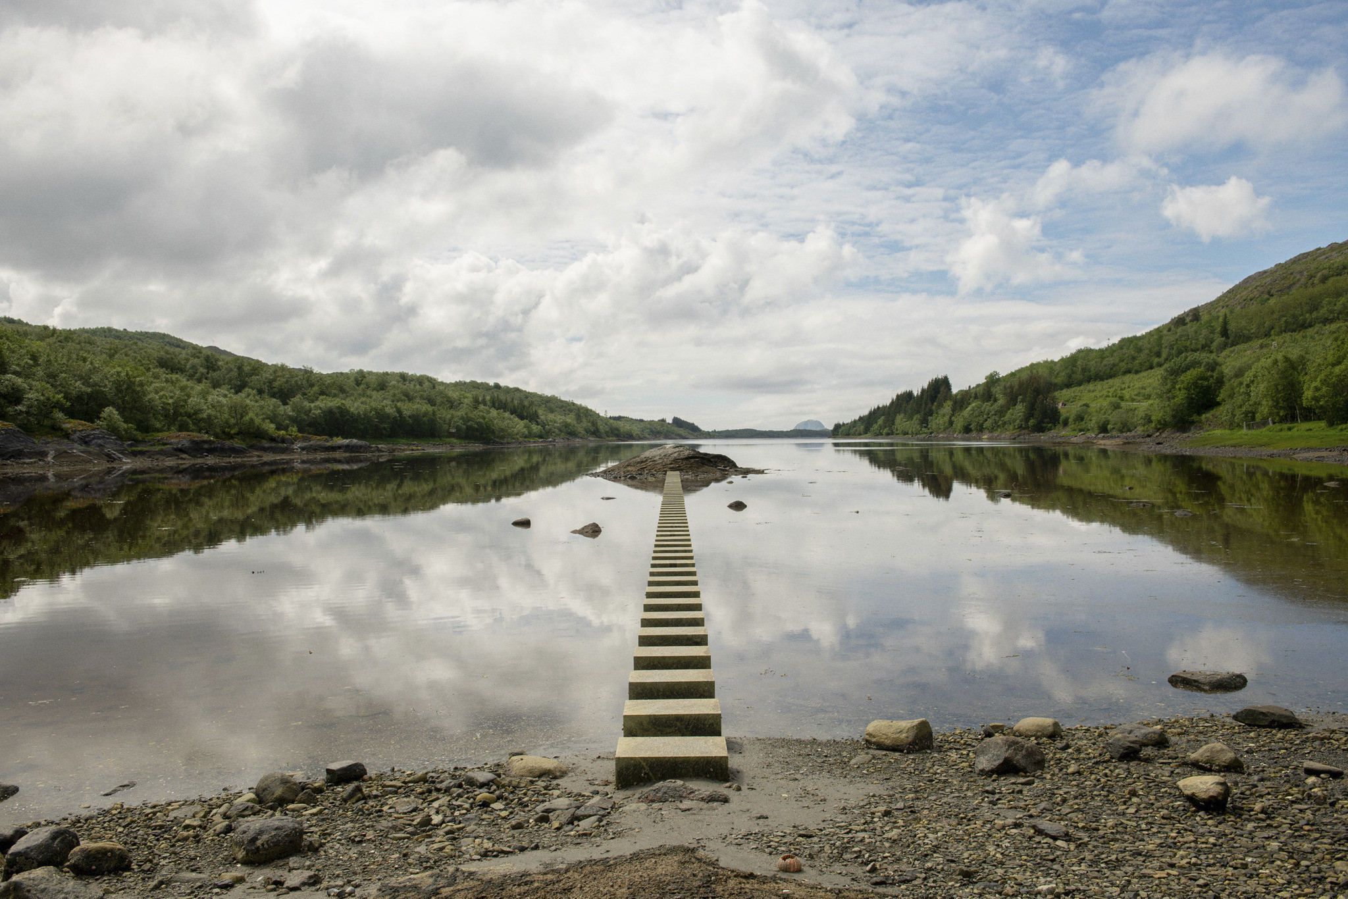
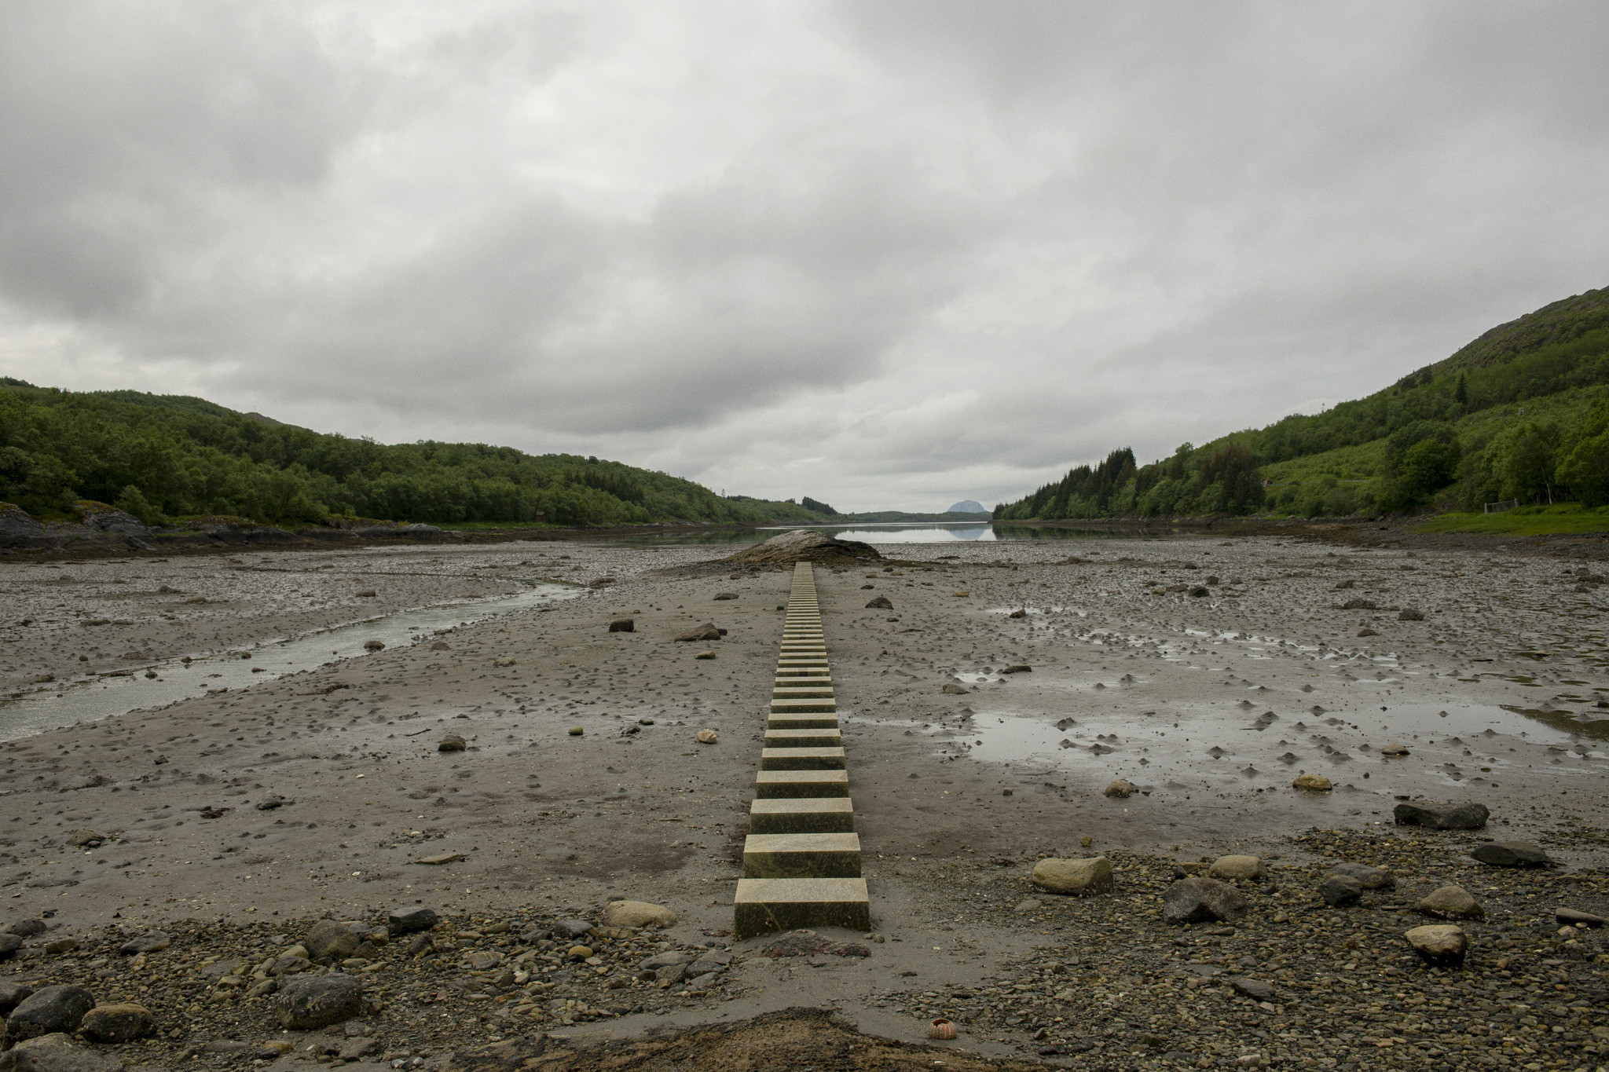
© Snøhetta
© Snøhetta
Notes:
· 55 kivilaattaa (40x60x60cm) pitkin kuljettava reitti lähiluodolle
· vuoroveden laskiessa kivet ja niiden ympäristö paljastuvat, noustessa kivet katoavat
· suora horisontaalinen reitti kontrastina pehmeille luonnon muodoille
· veden alta paljastuvat yksityiskohdat & dramaattinen maisema

Slide 24
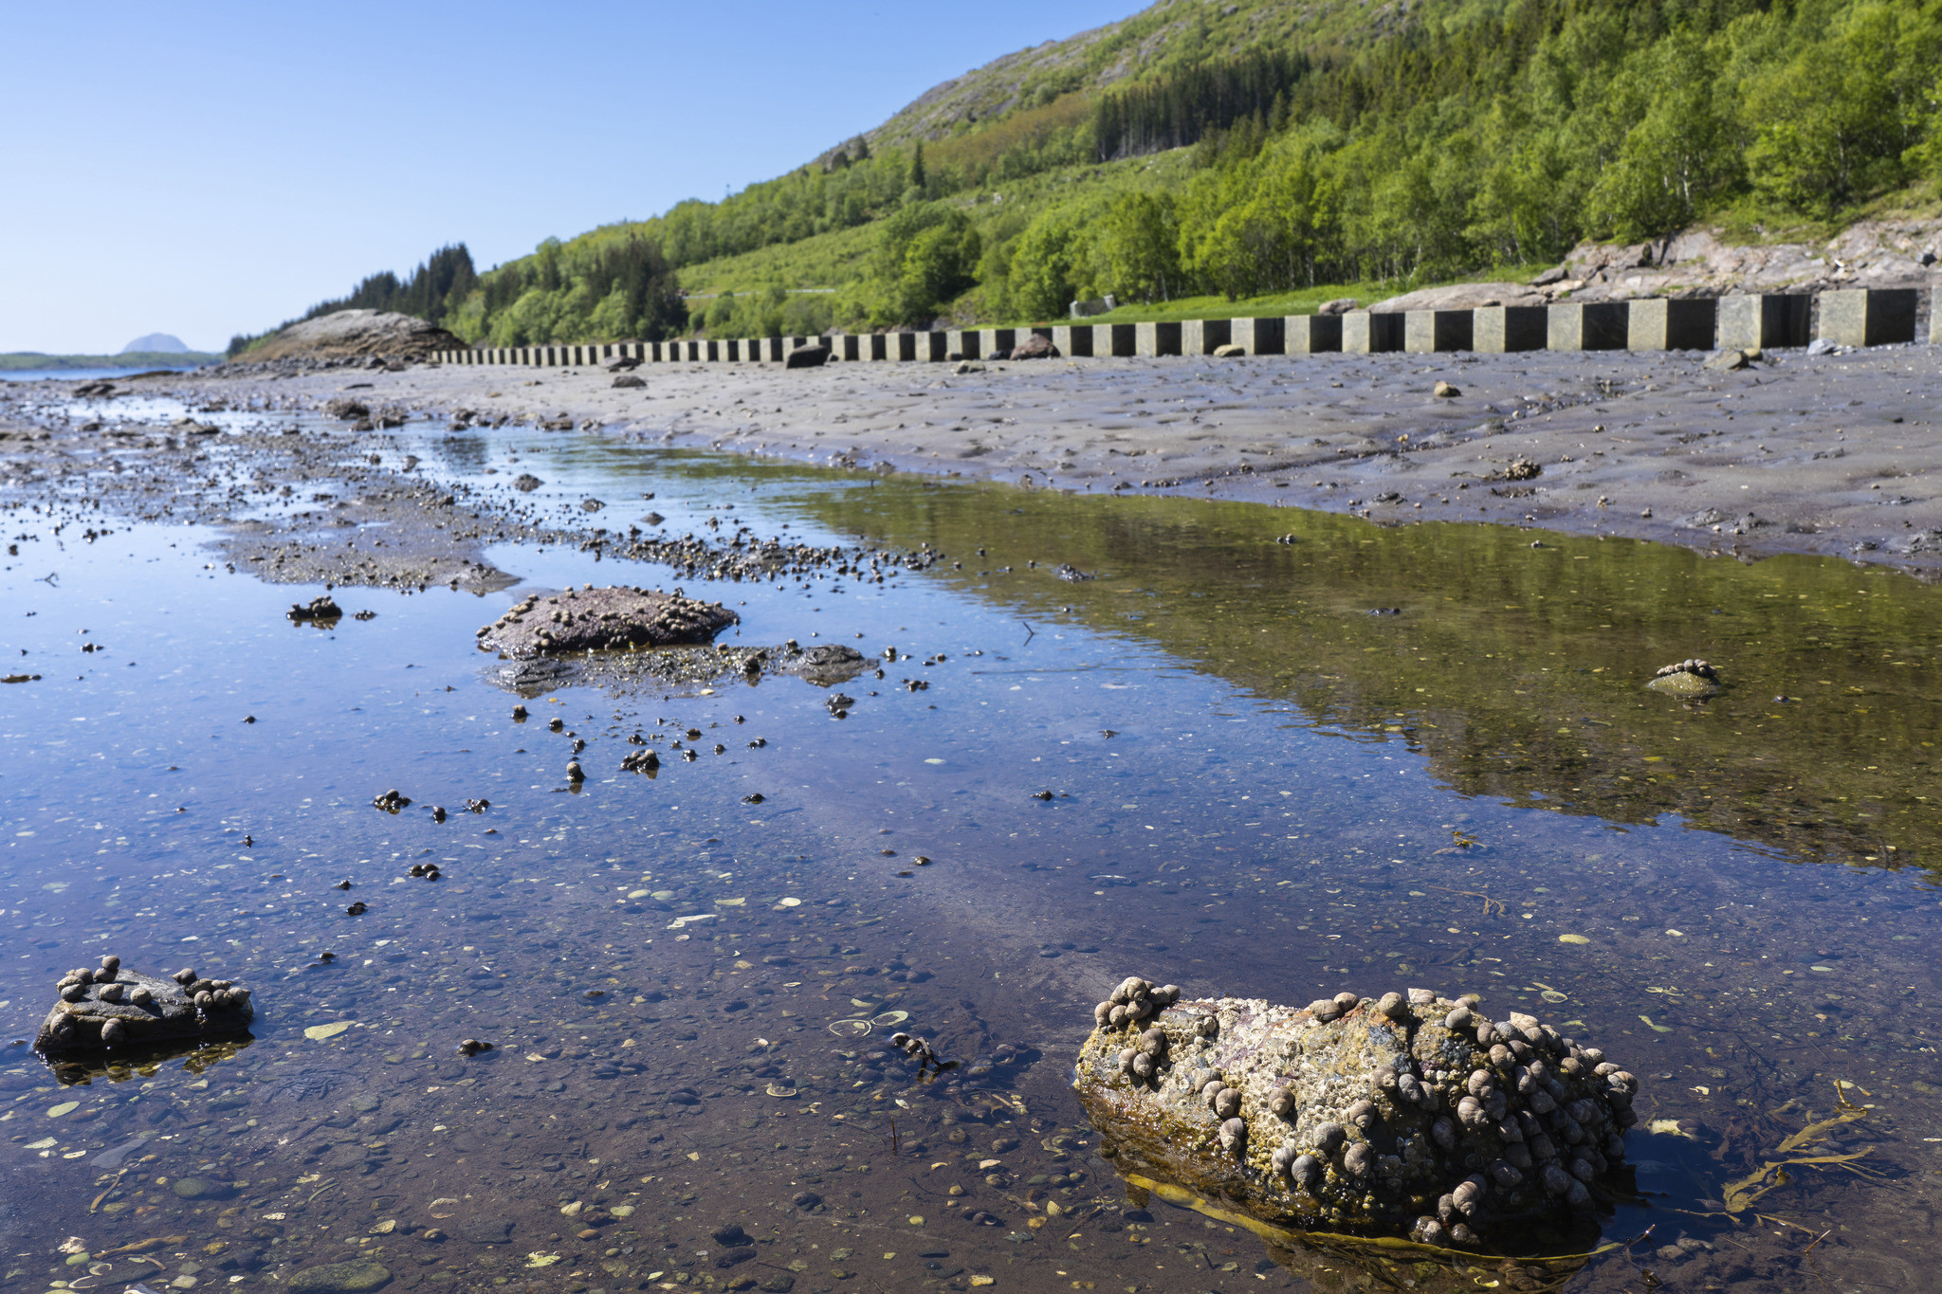
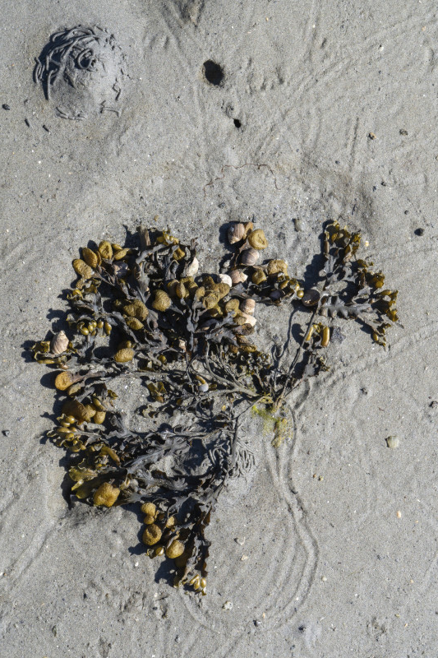
© Snøhetta
© Snøhetta
Notes:
· lahden hiekkapohjan rikkaus: kotilot ja simpukat, etanoiden ja matojen jäljet hiekassa, kivimuodostelmat, veden virtausreittien muutokset
· tarkoitus: kutsuu pysähtymään ja kokemaan ympäristöä läheltä, ajan kanssa

Slide 25
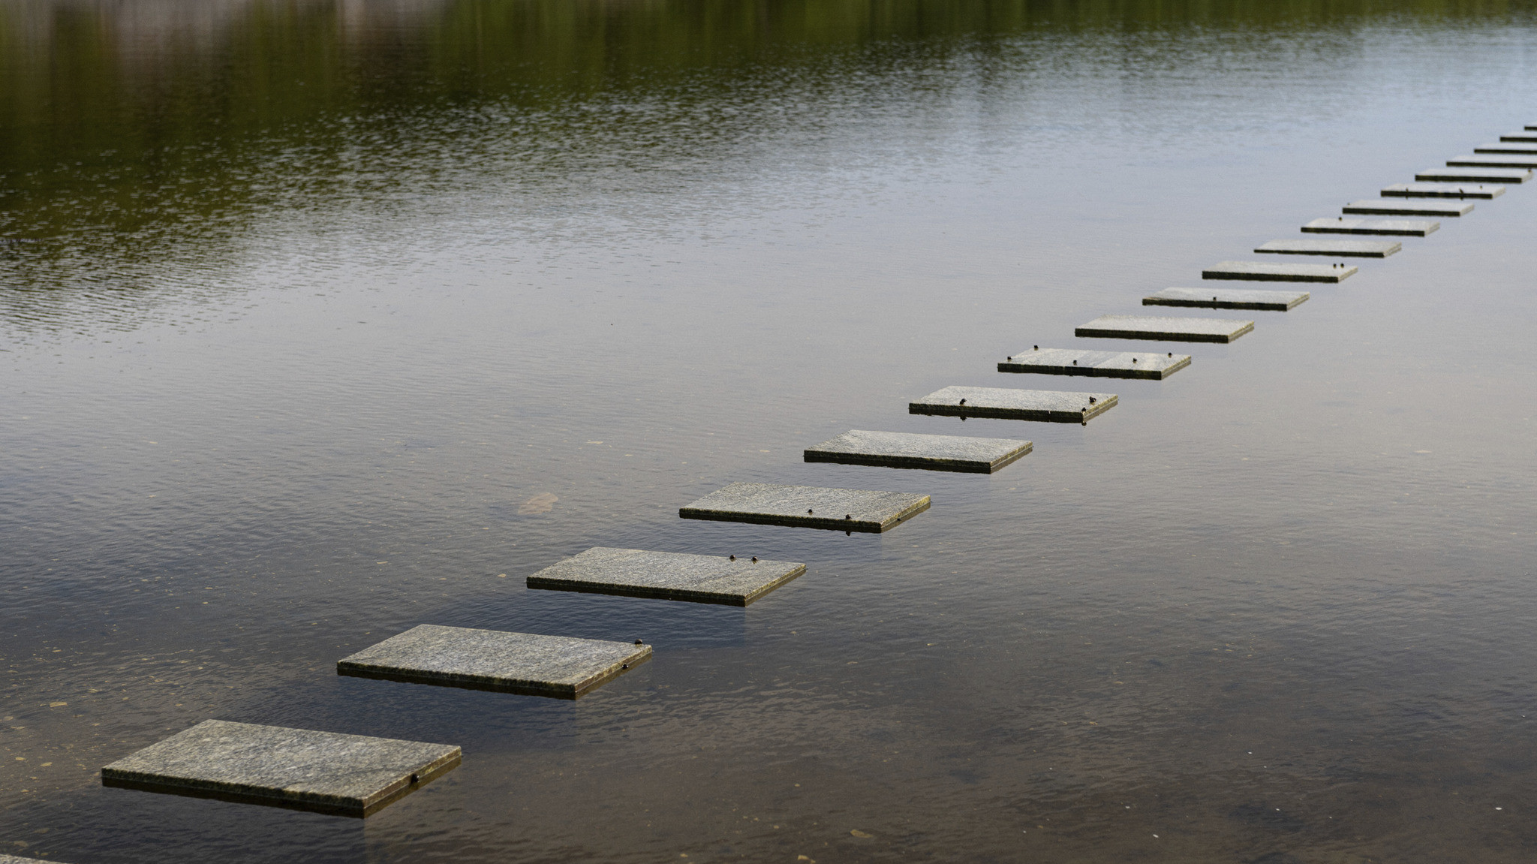
© Snøhetta
Notes:
· vaati laajaa tutkimusta mm. kivien perustuksia varten
· testattiin vuoden ajan neljällä kivellä: valettujen perustuksien sijaan -> murskattua kiveä astinkivien vakauttamiseen
· kivien asentaminen haastavaa: neljän tunnin aikaikkuna ennen kuin vesi peittää kaiken
· projektissa vältetty luonnon häiritsemistä myös rakennusvaiheessa:
o rakennusmatto
o pintamaa palautettiin paikoilleen
o astinkivet paikallista graniittia ja tuotu veneellä paikalle

Slide 26
Kaupunkitila – vaikutteita luonnonmaisemasta

Slide 27
Norjan kansallisooppera- ja baletti 2000-2008/ Snøhetta, Oslo
Snøhetta
Konseptointi
Rakennuksen ja maiseman kohtaaminen
Urbaani maisema
Rakennuksen katto julkisena tilana
Historiallisen satama-alueen elävöittäminen rakentamalla julkista tilaa
Notes:
· monialainen arkkitehtitoimisto joka panostaa suunnittelussaan paljon konseptointiin ja siihen miten rakennus kohtaa paikan, maiseman
· työskentelevät paljon urbaanin maiseman parissa
· katto julkisena tilana
· kilpailuvaiheeseen ei pyydetty lainkaan julkista tilaa/aukiota, vain rakennus
· Kaupunki intressi: elävöittää historiallista satama-aluetta rakentamalla julkista tilaa

Slide 28
KAUPUNKI
VUONO
OOPPERA
KUKKULA
Notes:
· Lähtökohtana ympäristö: Oslon kaupunkiverkosto, meri ja viereinen metsäinen kukkula Ekeberg
· oopperarakennus laskeutuu kukkulan suunnasta mereen kohti kaupunkia ja yhdistää kaupungin luontoon; toimii kaupunkiverkoston ja vihreän kukkulan välissä ”siltana”

Slide 29
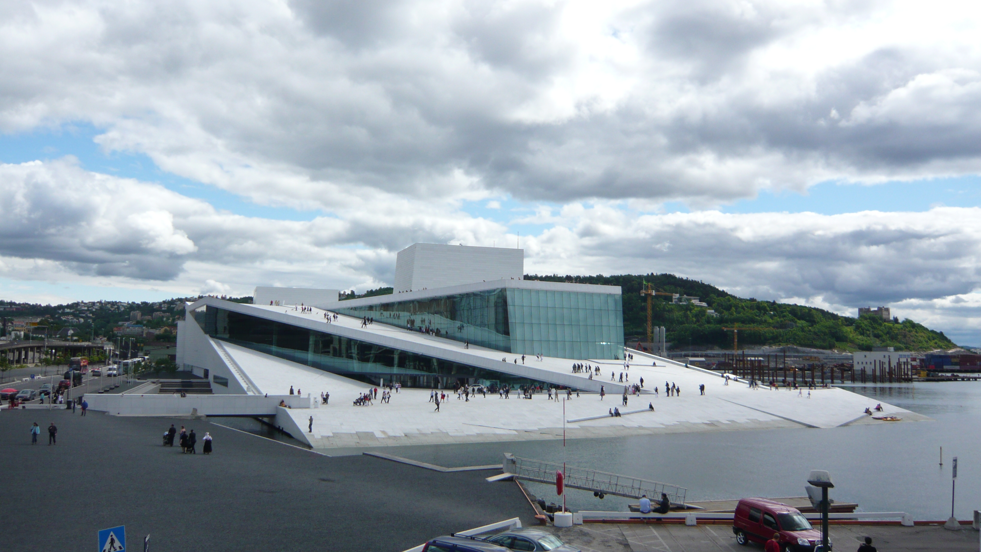
© Wikimedia Commons
Notes:
· Rakennuksen elementit: 1.kaartuva pinta alimmaisena = vesi/luonto, 2.kulttuurirakennus=”tehdas”, jossa ihmiset työskentelevät, matto näiden päällä=julkinen tila joka avoinna 24/7
· suunnitteluvaiheessa: onko kyseessä maisema, rakennus vai veistos – mitä tulee olemaan käyttäjille?
· Tunnelma ja identiteetti tärkeitä: rakennus on valkoinen muoto, joka erottautuu ympäristöstään

Slide 30
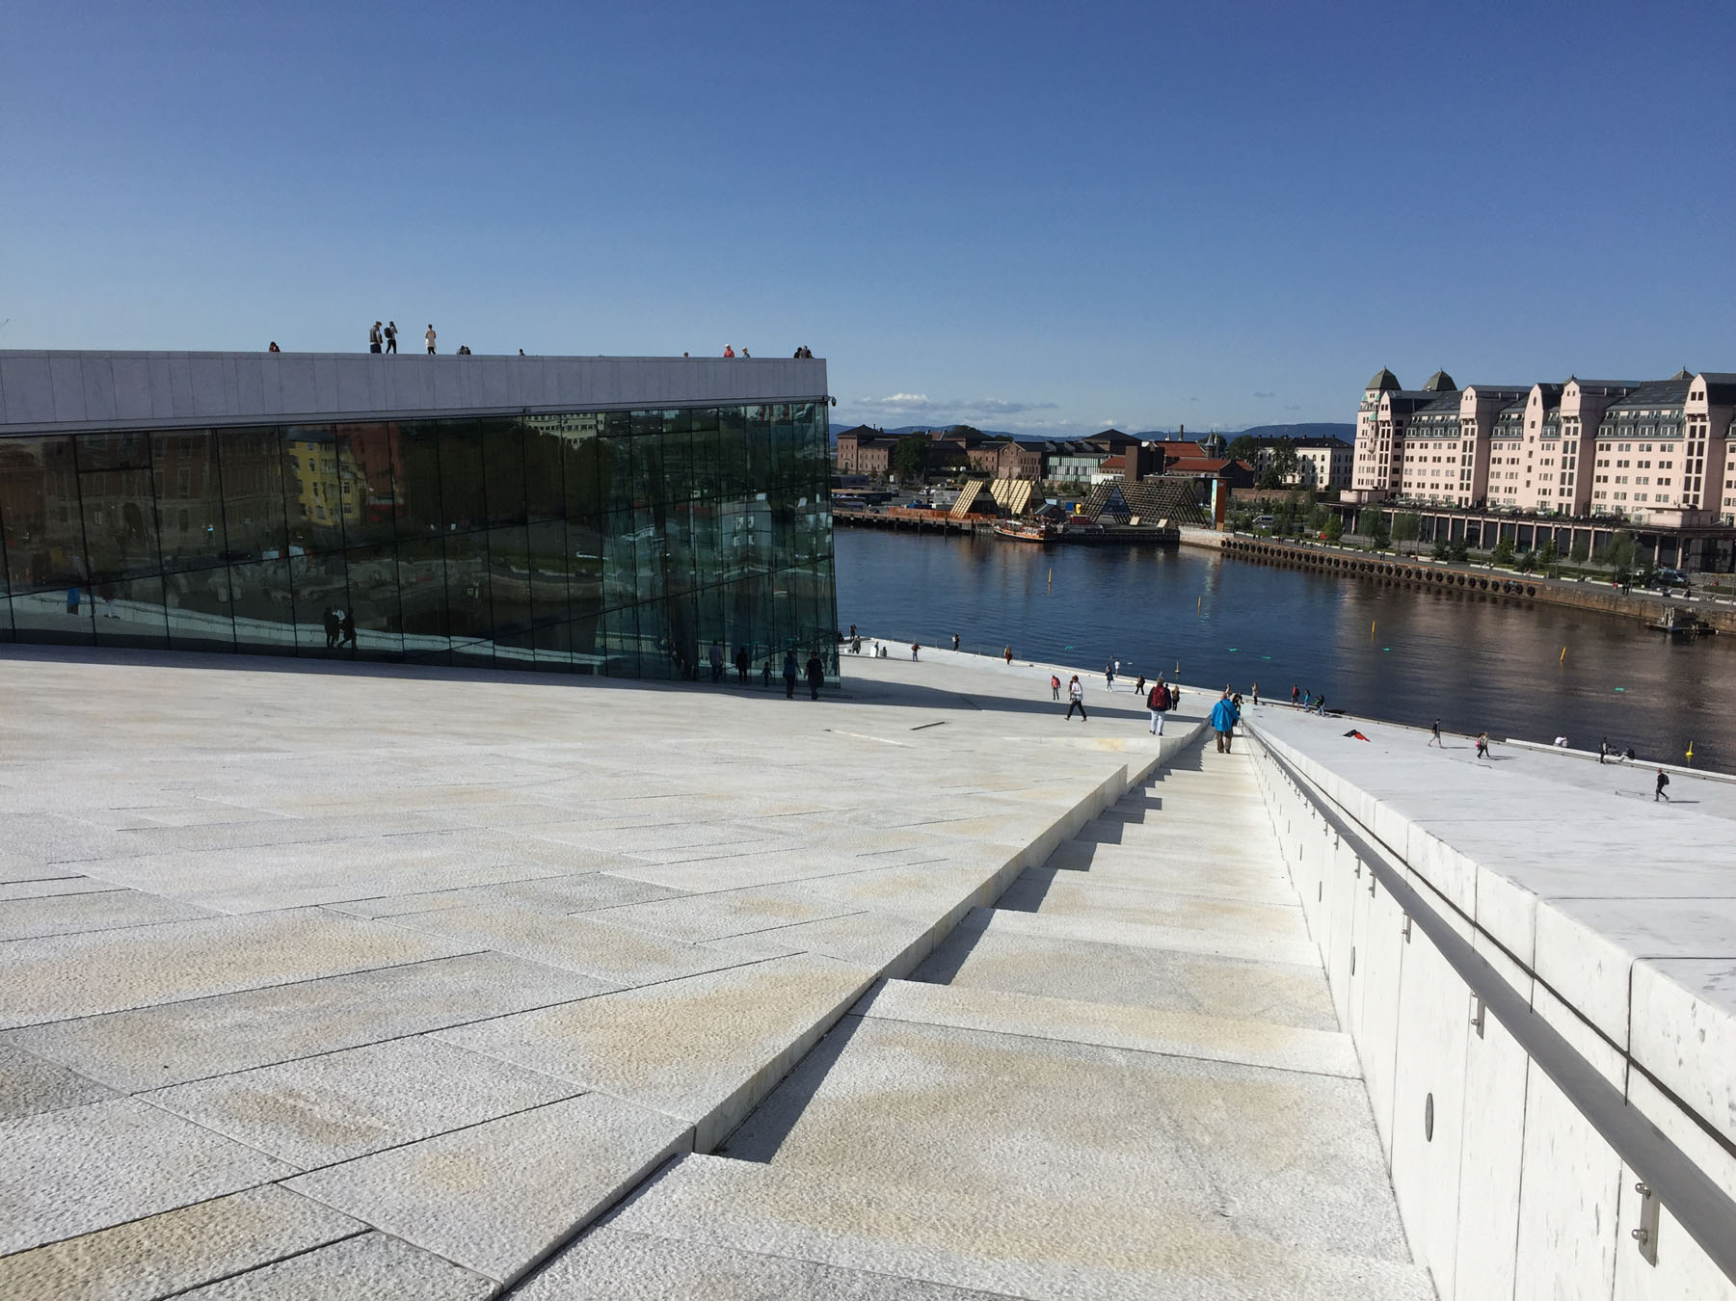
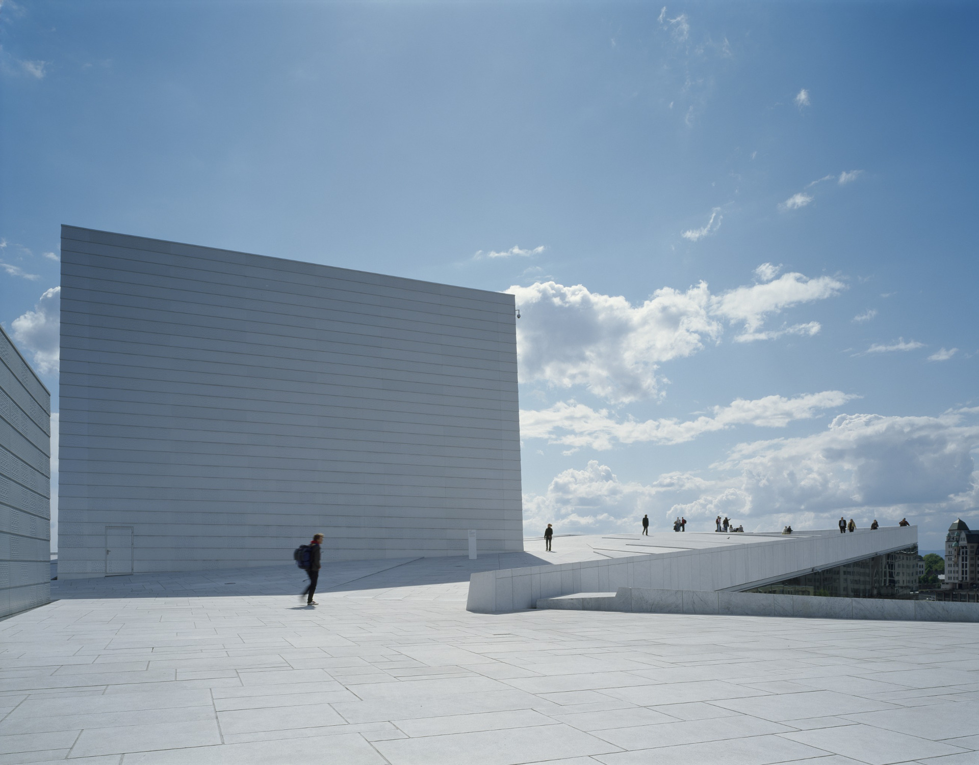
© aaronandnickytravels
© floornature
Notes:
· Katto ilman erityistä funktiota, katolla=aukiolla ei ole mitään: tila ilman erityistä tarkoitusta
· Materiaalisuus nostettiin keskeiseksi teemaksi: millaista on kiivetä rakennusta pitkin joka on maisema, ei vain katto
· Katto marmoria
· Katolla paljon kaltevia pintoja, jotka yhdistyvät sisätiloihin; kaltevat pinnat aiheuttivat suunnitteluvaiheessa paljon haasteita: paljon korkoja ja portaita joita kritisoitiin
· Kritiikin tuloksena korot ja portaat eristettiin ja nimettiin taiteeksi, jolloin niitä ei tarvinnut erikseen merkitä varoitusväreillä – ongelma saatiin ratkaistua – loput alueesta ”julkista tilaa”

Slide 31
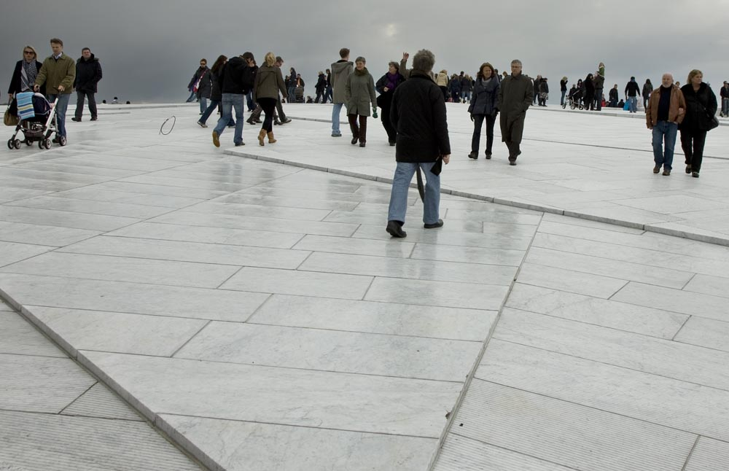
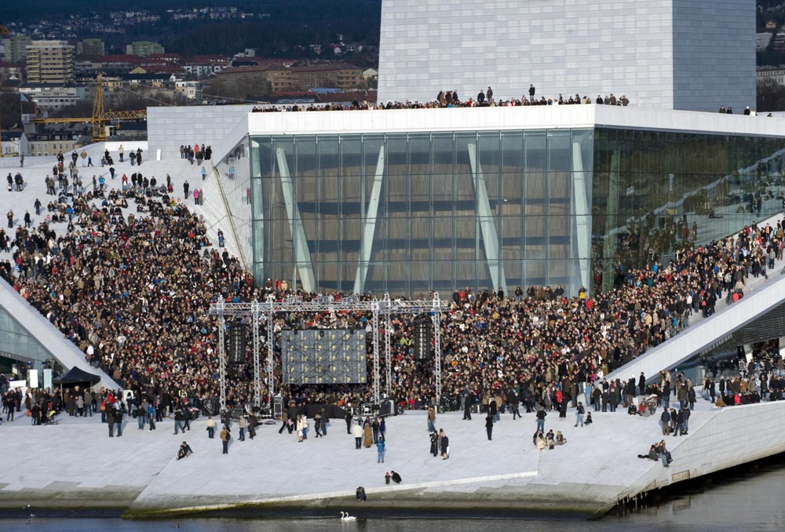
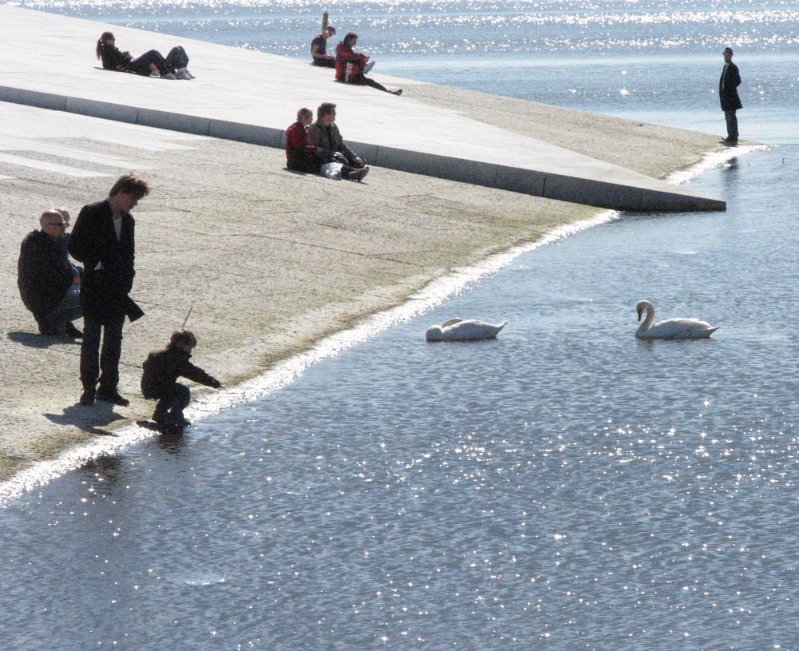
© publicspace.org
Notes:
· Kyseessä eliittiseksi miellettävä ooppera, jota ihmiset vierastivat
· Katto julkista tilaa, ei ollut erityisesti jotain toimintaa varten -> siellä pystyi järjestämään tapahtumia: mm. konsertteja ja teatteriesityksiä -> vetivät suuria yleisöjä ja ihmiset kiinnostuivat rakennuksesta ja sitä kautta oopperasta
· Rakennuksessa paljon julkista tilaa (myös sisällä): enemmänkin sosiaalinen kuin veistoksellinen monumentti
· Rakennus joka on sekä arkkitehtuuria että osa maisemaa, yhteys taiteisiin olennainen

Slide 32
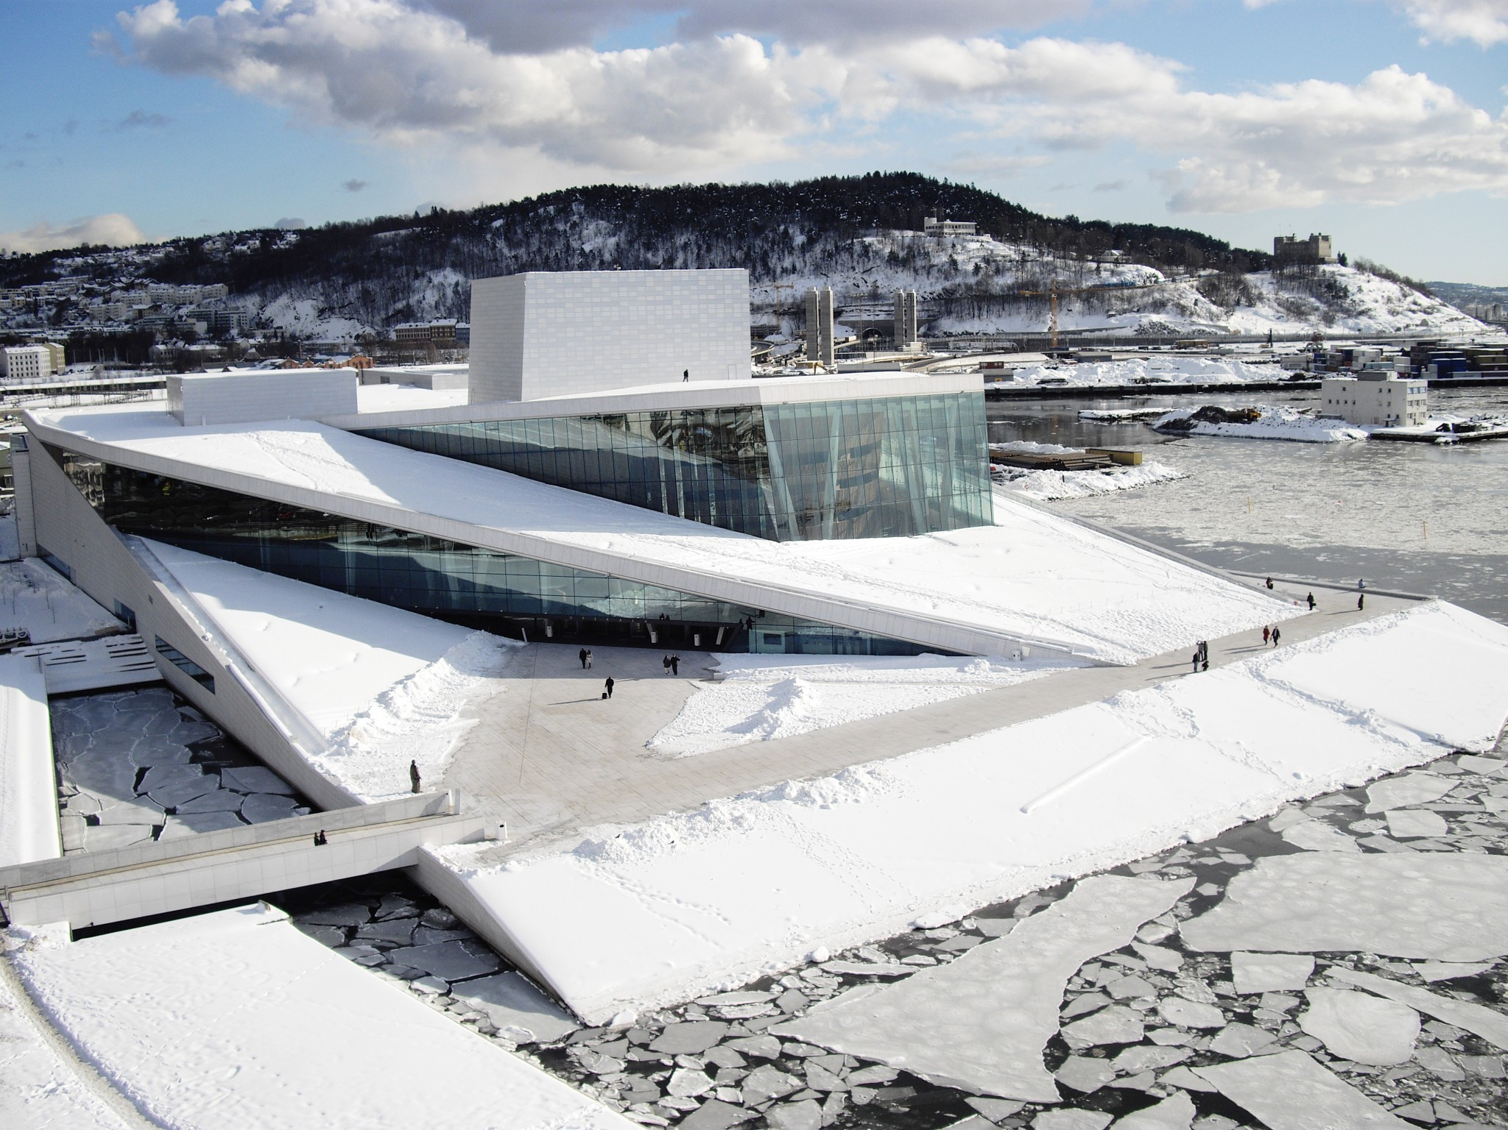
© Snøhetta
Notes:
· Talviaika tärkeä: katolla on lunta, sen käyttö kuin olisi luonnossa: voi laskea mäkeä (omalla vastuulla!), kaltevuus 1:70
· Katto suunniteltu käytettäväksi vuoden ympäri
· Talvella lumi ja meressä olevat jäälautat muuntavat myös valkoisen rakennuksen muotoa
· Rakennuksen erityislaatuisuus on houkutellut ihmisiä oopperaan ja balettiin

Slide 33
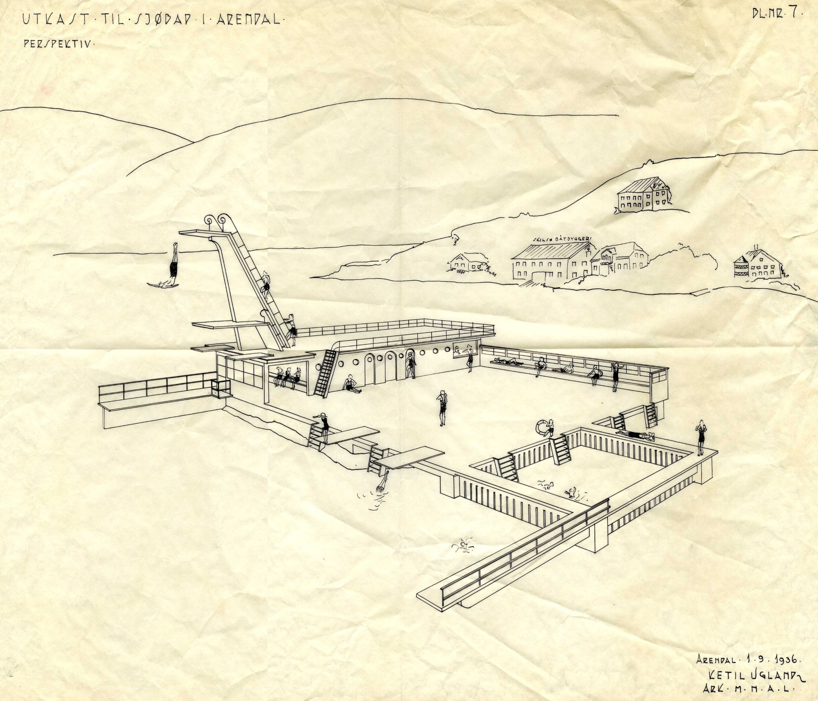
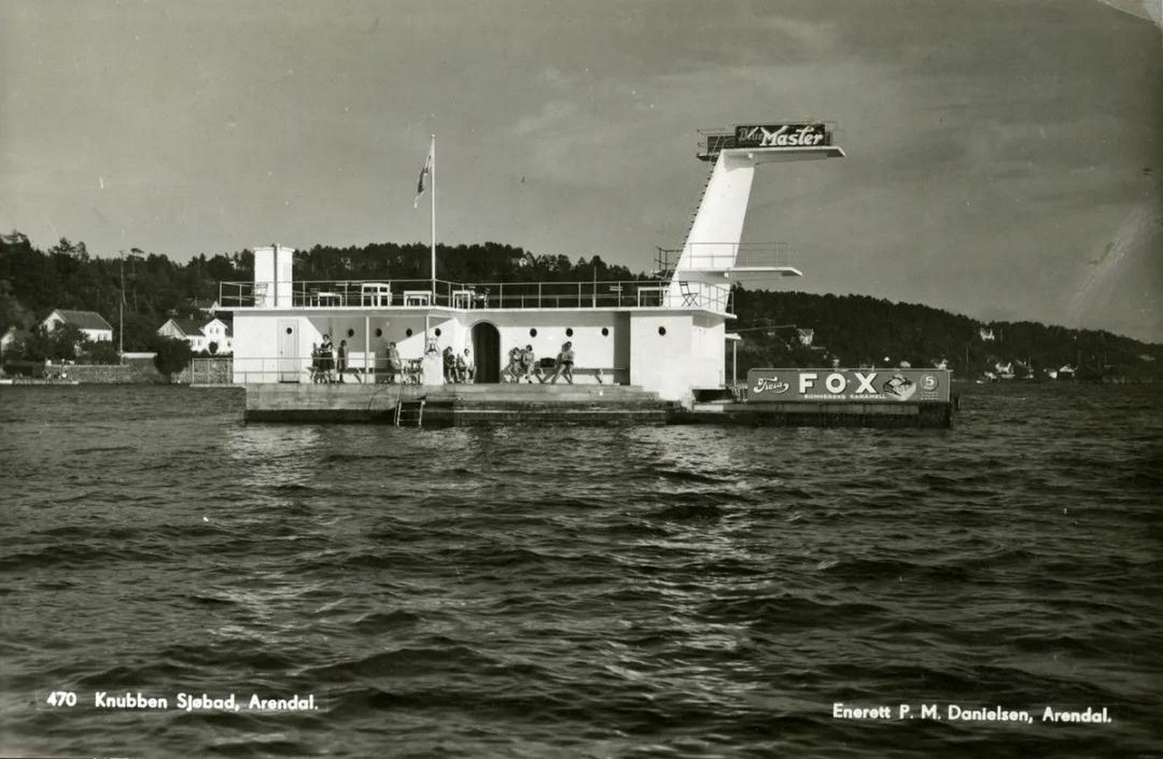
Knubben 2019-2025, Arendal, Norja / Snøhetta
Entisen satamakylpylän uudistamis/ -laajennushanke
Rakennettiin alunperin Arendalin uimaklubiksi, toimi myöhemmin
60-luvulla jazzklubina
Vanha rakennus esimerkki 1930-luvun modernismin ajan suunnittelusta
Projektissa vanha uimaklubi elävöitetään
Merkittäviä vanhoja osia säilytetään
Uusi osa laajentaa saarta ja sen toimintamahdollisuuksia
Monikäyttöinen kohde
© avtrykk
Notes:
entisen satamakylpylän uudistamis/-laajennushanke
rakennettiin alunperin Arendalin uimaklubiksi, toimi myöhemmin 60-luvulla jazzklubina
esimerkki 1930-luvun modernismin ajan suunnittelusta
projektissa vanha uimaklubi elävöitetään
merkittäviä vanhoja osia säilytetään
vanhan jatkumoksi rakennetaan uusi osa, joka laajentaa saarta ja sen toimintamahdollisuuksia
monikäyttöinen kohde, ei vain uimapaikaksi

Slide 34
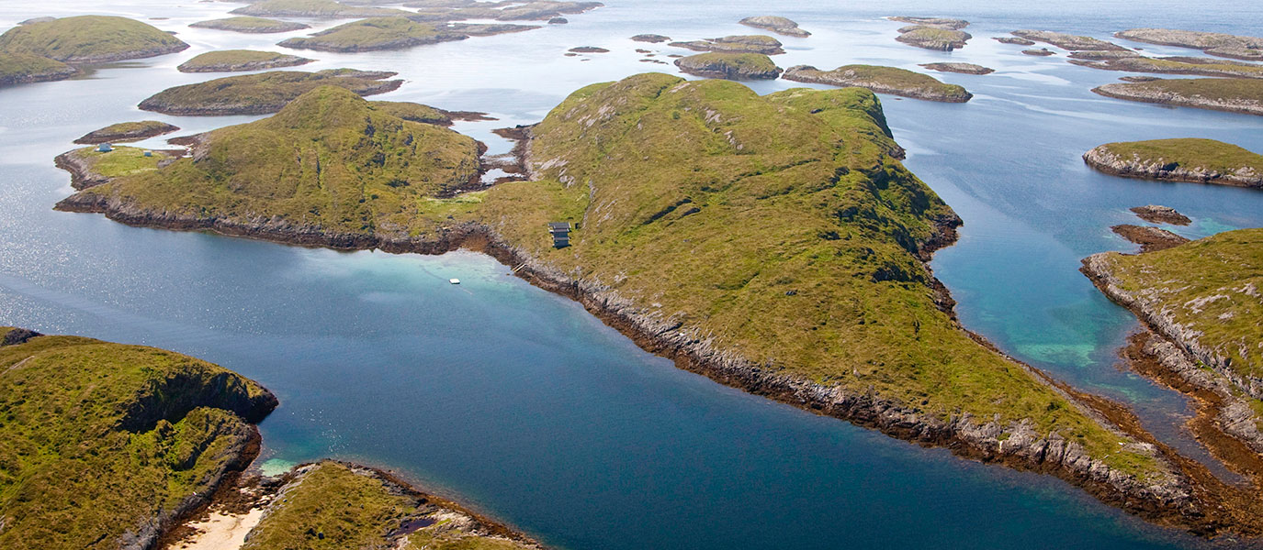
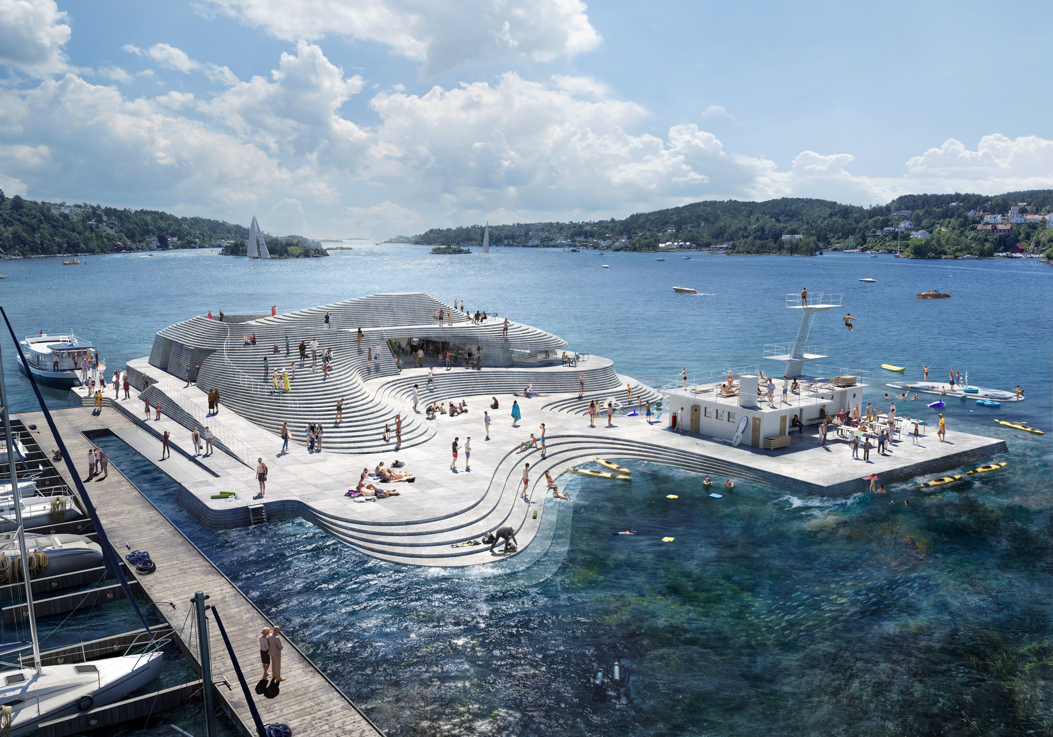
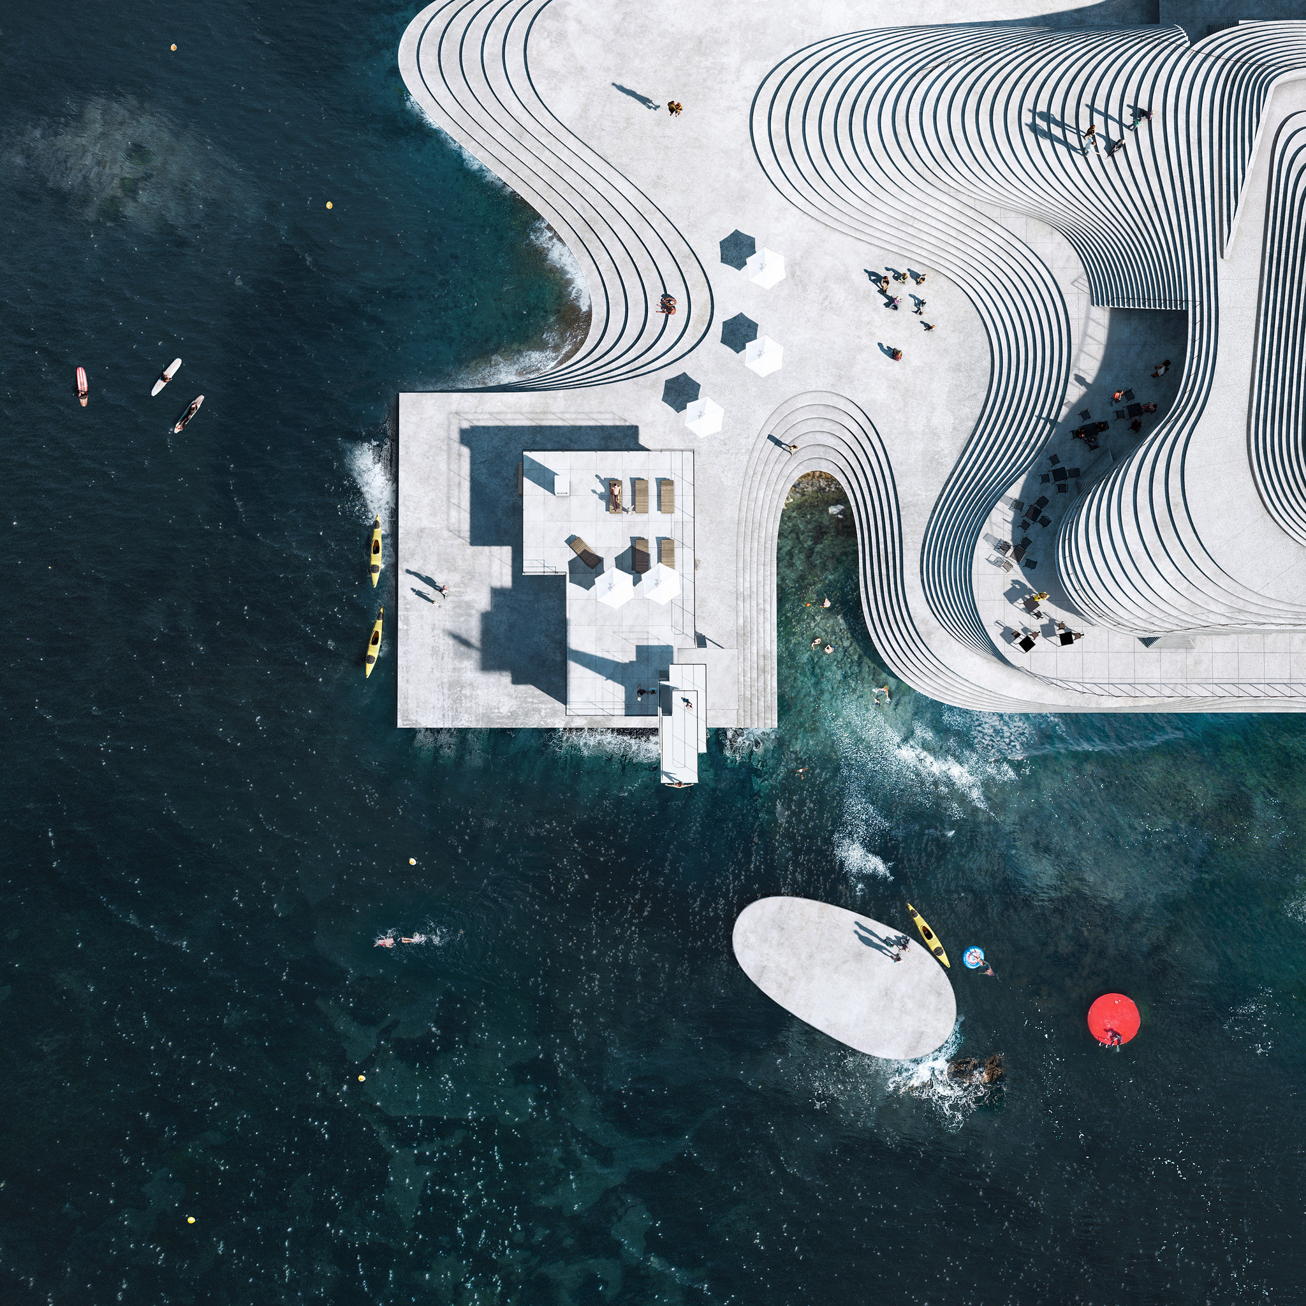
© vladi-private-islands
© Snøhetta
© Snøhetta
Notes:
· uusi osa on saanut vaikutteita Norjan rannikon pienten saarten ja luotojen muodoista
· muistuttaa jääkauden aikana hioutuneen kivilohkareen muotoa; koverat ja kuperat seinät muodostavat onkaloita maisemaan
· uusi rakennus muodostuu horisontaalisista kerroksista, jotka mukailevat kartan korkeuskäyriä – saadaan aikaan saarta muistuttava maasto

Slide 35
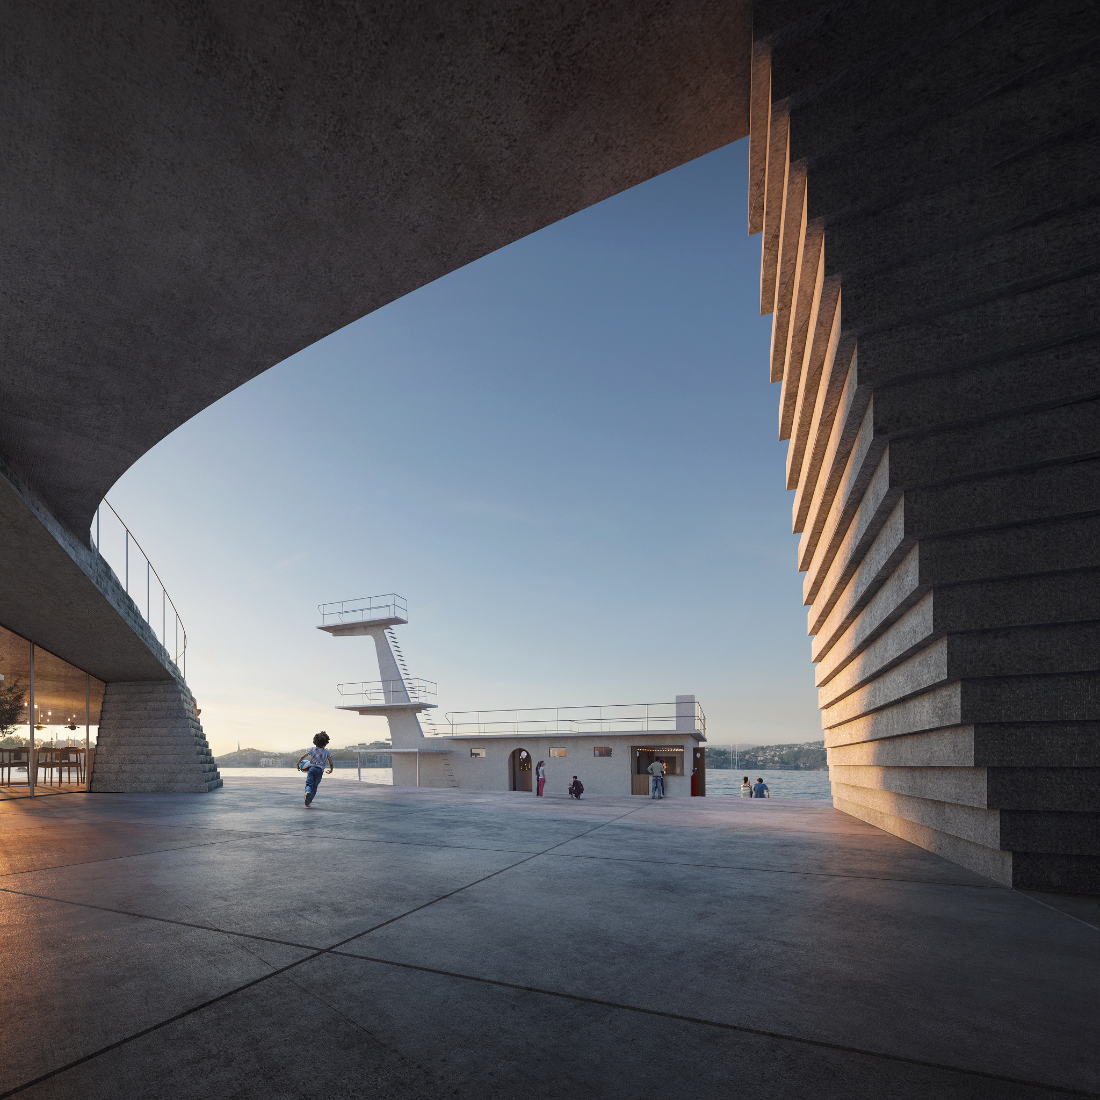
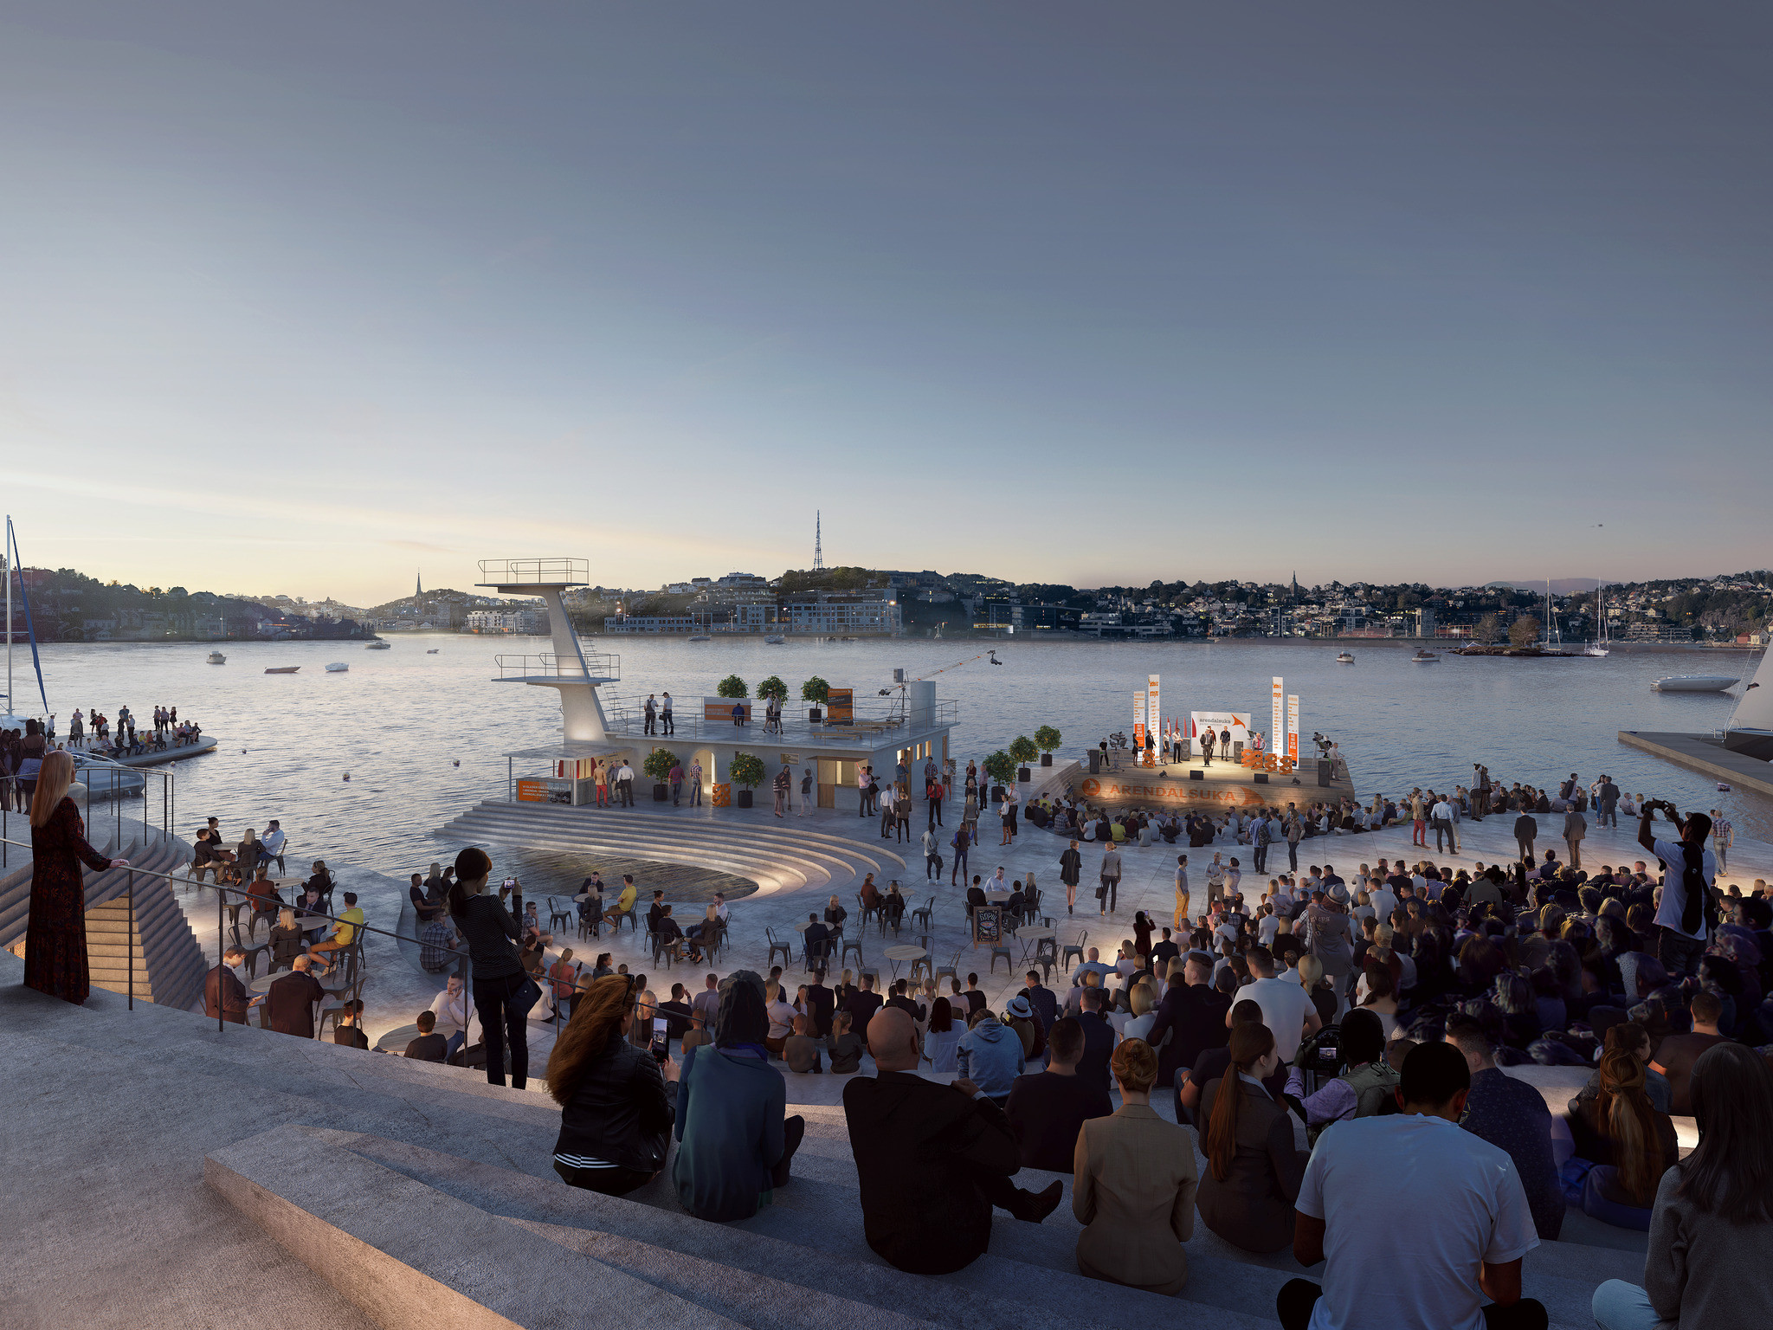
© Snøhetta
Notes:
· tulee olemaan ympärivuotisessa käytössä oleva kokoontumispaikka
o amfiteatteri ja ulkoilmalava monenlaisille tapahtumille
· sisällä tila pienemmille konserteille sekä ravintola
· sosiaalinen kohtaamispaikka meren äärellä
· ”tekosaari” luonnon äärellä, joka toimii alustana monenlaisille tapahtumille, uimiselle ja rentoutumiselle

Slide 36
Lähteet
Yleistieto ja historia
https://www.norden.org/fi/information/tietoa-norjasta
maisema-arkkitehtuuri Norjassa – Store norske leksikon (snl.no)
https://no.wikipedia.org/wiki/Marius_R%C3%B8hne
https://no.wikipedia.org/wiki/Olav_Leif_Moen
Kaupunkikohteet
“Minding the gap!”, Landscape architecture day 2022 Boldness & Beauty, Aalto University, Jenny Osuldsen, Snøhetta (luento 14.10.2022)
https://snohetta.com/projects/606-traelvikosen-scenic-route
https://snohetta.com/projects/42-norwegian-national-opera-and-ballet
https://snohetta.com/projects/566-knubben
Luontokohteet
https://landezine.com/videseter/
https://www.jsa.no/National-tourist-road-Videseter-viewing-platform
https://landezine.com/ornesvingen/
https://3rw.no/work/viewpoint-ornesvingen/
https://landezine.com/aurland-lookout/
https://www.saunders.no/aurland-lookout
https://www.floornature.com/tourism-routes-in-norway-aurland-6520/
https://landezine.com/ornesvingen/
https://landezine.com/gudbrandsjuvet/
https://landezine.com/dalsnibba-skywalk-by-ostengen-bergo-landscape-architects/
https://landezine.com/stovnertarnet-by-link-arkitektur-landskap/
https://landezine.com/storberget-viewpoint-and-rest-stop-area-by-pushak/

